Slide 1
中科院计算所培训中心
Python高级开发与应用培训
我们毕业啦
其实是答辩的标题地方
钱老师
2018年8月6日

Slide 2
自我介绍
钱兴会
澳大利亚昆士兰理工数据科学专业研究生
楚门智能创始人
前阿里巴巴资深数据平台架构师
前联想集团电商数据分析平台总监
北京信息科技大学：图像与语义处理实验室技术专家
Image++ AI平台架构师，专利持有人
NLU++AI平台架构师，专利持有人
研究方向：图像识别，语义挖掘

Slide 3
Python高级开发与应用培训
Python基础课程
Python数据挖掘基础
Python数据实战

Slide 4
1.Python基础课程

Slide 5
Python的介绍----python与其它语言的区别
Python PK C：
python是动态编译语言，c 是静态编辑语言 。
C中内容管理是由开发者管理，python中内存问题由python解释器负责。
python有很多库文件。C语言中对于混杂数组（python中得列表）和哈希表（python中得字典）还没有想要的标准库。
Python 不能用来写内核。
借助Python语言提供的API，使用C或者C++来对Python进行功能性扩展

Slide 6
Python的介绍----python与其它语言的区别
Python PK Java ：
python是动态编译语言，Java是静态编辑语言。
Python支持面向对象&函数编程方式。java支持面向对象。
Python比Java要简单，非常适合与构造快速原型。
Python和Java 适合多名程序员以渐进方式协同开发大型项目。
Python PK SHELL ：
python语法简单，可移植性好。
Shell代码重用读低，写出来得脚本又臭又长。Python可以重用代码，提倡简洁的代码设计，高级的数据库结构和模块化组建。

Slide 7
Python的介绍----历史
Python是自由软件的丰硕成果之一
创始人 Guido van Rossum
时间地点 1989年圣诞节期间在阿姆斯特丹创造
名字来源 大蟒蛇飞行马戏团的爱好者
渊源 从ABC发展而来
主要受Modula-3的影响
结合了Unix shell和C的习惯
Notes:
Python的创始人为Guido van Rossum。1989年圣诞节期间，在阿姆斯特丹，Guido为了打发圣诞节的无趣，决心开发一个新的脚本解释程序，做为 ABC 语言的一种继承。之所以选中 Python（大蟒蛇的意思）作为程序的名字，是因为他是一个Monty Python的飞行马戏团的爱好者。 ABC是由Guido参加设计的一种教学语言。就Guido本人看来，ABC 这种语言非常优美和强大，是专门为非专业程序员设计的。但是ABC语言并没有成功，究其原因，Guido 认为是非开放造成的。Guido 决心在 Python 中避免这一错误（的确如此，Python 与其它的语言如C、C++和Java结合的非常好）。同时，他还想实现在 ABC 中闪现过但未曾实现的东西。 就这样，Python在Guido手中诞生了。实际上，第一个实现是在Mac机上。可以说，Python是从ABC发展起来，主要受到了Modula-3（另一种相当优美且强大的语言，为小型团体所设计的）的影响。并且结合了Unix shell和C的习惯。

Slide 8
Python的介绍----运用领域
桌面GUI软件开发(wxPython,PyQT…)
网络应用开发(内置模块,Twistd,Stackless…)
2/3D图形处理,游戏开发 (PIL,pyGame…)
文档处理,科学计算(moinmoin,numpy…)
Web应用开发(Django,ZOPE,web.py,Quixote…)
移动设备应用开发(PyS60…)
数据库开发(支持SQL和NOSQL,ZODB…)
嵌入其它应用(嵌入C/C++,delphi,调用DLL…)

Slide 9
Python的介绍----优点
简单————Python是一种代表简单主义思想的语
易学————关键字少 ，结构简单 ，语法清晰。
免费、开源————Python是FLOSS（自由/开放源码软件）之一。
高层语言————当你用Python语言编写程序的时候，你无需考虑诸如如何管理你的程序使用的内存一类的底层细节。
解释性————Python语言写的程序不需要编译成二进制代码。你可以直接从源代码运行程序。
可移植性————由于它的开源本质，Python已经被移植在许多平台上（经过改动使它能够工作在不同平台上）。如果你小心地避免使用依赖于系统的特性，那么你的所有Python程序无需修改就可以在下述任何平台上面运行。这些平台包括Linux、Windows、FreeBSD、Macintosh、Solaris、OS/2、Amiga、AROS、AS/400、BeOS、OS/390、z/OS、Palm OS、QNX、VMS、Psion、Acom RISC OS、VxWorks、PlayStation、Sharp Zaurus、Windows CE甚至还有PocketPC和Symbian！
Notes:
解释型语言：
源代码>解释器>输出
编码型语言：c/c++
源代码>编译>目标代码>执行>输出

Slide 10
Python的介绍----优点
面向对象————Python即支持面向过程的编程也支持面向对象的编程。在“面向过程”的语言中，程序是由过程或仅仅是可重用代码的函数构建起来的。在“面向对象”的语言中，程序是由数据和功能组合而成的对象构建起来的。
丰富的库————Python标准库确实很庞大。它可以帮助你处理各种工作，包括正则表达式、文档生成、单元测试、线程、数据库、网页浏览器、CGI、FTP、电子邮件、XML、XML-RPC、HTML、WAV文件、密码系统、GUI（图形用户界面）、Tk和其他与系统有关的操作

Slide 11
Python的介绍----语法特点
动态语言特性 — 可在运行时改变对象本身(属性和方法等)
Python使用缩进，而不是一对花括号{}来划分语句块
多个语句在一行使用“;”分隔
注释符是#，注释多行使用doc string(''' ...... ''')
变量无需类型定义
可进行函数式编程（FP）
Python3.x的变迁
Notes:
函数式编程(FP)中一个思想是，函数调用应该没有“副作用”，就是不能依赖于状态，也没法修改状态。这样做的一个好处是每个函数都很容易理解，可读性好。
Python3.0
1.性能
Py3.0运行pystone benchmark的速度比Py2.5慢30%。Guido认为Py3.0有极大的优化空间，在字符串和整形操作上可以取得很好的优化结果。
2.编码
Py3.0源码文件默认使用utf-8编码，这就使得以下代码是合法的：
>>>中国 = 'china'
>>> print(中国)
china
3.语法
1）去除了<>，全部改用!=
2）去除``，全部改用repr()
3）关键词加入as和with，还有True,False,None
4）整型除法返回浮点数，要得到整型结果，请使用//
5）加入nonlocal语句。使用noclocal x可以直接指派外围（非全局）变量
6）去除print语句，加入print()函数实现相同的功能。同样的还有exec语句，已经改为exec()函数
7）改变了顺序操作符的行为，例如x<y，当x和y类型不匹配时抛出TypeError而不是返回随即的bool值
8）输入函数改变了：
Old: guess = int(raw_input('Enter an integer : ')) #读取键盘输入的方法 New: guess = int(input('Enter an integer : '))
9）去除元组参数解包。不能def(a, (b, c)):pass这样定义函数了
10）新式的8进制字变量，相应地修改了oct()函数。2.x的方式如下：
>>> 0666
438
>>> oct(438)
'0666'
3.0这样：
>>> 0666
SyntaxError: invalid token (<pyshell#63>, line 1)
>>> 0o666
438
>>> oct(438)
'0o666'
11）增加了2进制字面量和bin()函数
… …

Slide 12
Python的介绍----安装python
Linux用户
#下载python包，并安装
$tar –zxf python2.7.tar.gz
$cd Python2.7
$./configure
$make && make install
#建立软连接
$mv /usr/bin/python /usr/bin/python.bak
$ln -s /usr/local/bin/python2.6 /usr/bin/python
#检查
$python –V

Slide 13
Python的介绍----安装python
Windows用户
下载Python 发布的 “官方” Python 安装程序
选择最新的 Python Windows 安装程序，下载 .exe 安装文件。
双击安装程序 Python-2.xxx.yyy.exe。
测试是否安装成功：开始->程序->python 2.5->启动 Python command line，然后输入：print "Hello World"，如果输出"Hello World"，那就表明安装成功了。
增加环境变量：右键“我的电脑”->“属性”->“高级”->“环境变量”，在path里输入你的python安装位置。

Slide 14
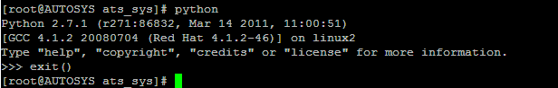
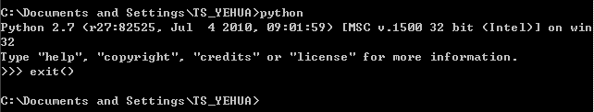
Python的介绍----python启动
Linux启动python
Windows启动python
Notes:
Linux： ctrl+d 提出python编辑环境
Windows ：Ctrl+z 退出python编辑环境

Slide 15
面向对象编程
类：一种数据结构，封装了属性和方法
类的定义
class ClassName(object):
'class documentation string' #文档字符串
class_suite #类体
__init__函数：类的构造器
实例化
第一步：创建实例对象
第二步：检查是否实现了__init__方法
Notes:
Object是一个或多个用于继承的父类的集合，object是所有类的基类。如果一个类继承于任何类，那么这里就写objec，也可以不写 class1.py
第二步，如果没有实现该方法，那么对实例不会施加任何特别操作，返回类的对象，实例化过程完毕；如果实现了该方法，那么将会调用该函数，实例对象将作为self传递进去，坐一些初始化操作。相当于c的构造函数
对于class.py中，__init__函数中定义了两个成员变量，即实例的属性。Python是一种动态语言，类的成员变量可以在运行时定义，但是要保证使用该变量是已经定义过
__init__函数返回none
Dir（）查看类的属性，也可以查看实例的属性

Slide 16
面向对象编程
self：相当于this指针
绑定
方法仅仅是类内部定义的函数
方法只有在其所属类拥有实例时，才能被调用
类的属性与实例的属性
类的属性：仅与被定义的类绑定(包括数据属性和方法属性)
实例属性：独立于其他的类或实例，仅拥有数据属性
Notes:
Self变量用于在类实例方法中引用方法所绑定的实例，在类定义中，作为第一个参数传递给每一个函数，用以和类的实例进行绑定
绑定：还是在class1上继续修改，在没有类的实例的时候调用其函数，发现不能调用。没有实例，方法是不能调用的
类的属性要么由类中的方法更新，要么在主程序的其他地方更新
Person.py例子 实际上，类的属性就相当于静态成员变量。但是，如果以类的实例去访问类的属性，会产生一个实例属性，从而覆盖类的属性。这样会产生一些混乱，所以要避免用实例去访问类的属性。

Slide 17
面向对象编程
成员的访问类型
公有，私有？
_XXX 不允许from myModule import *导入
__XXX 类的私有成员
__XXX__ 系统定义的名字
继承
实现代码的重用
__init__方法中调用基类的该方法，并传递self参数
子类会覆盖父类同名的函数
多重继承
Notes:
私有成员 如class.py
继承 如inheritance.py
__init__函数中向父类的该函数传递的self参数，表示的是子类的实例，使该子类的实例继承了父类的属性和方法

Slide 18
典型的python文件结构

Slide 19
模块
什么是模块—实现代码重用
导入模块
import
from … import … 导入指定模块的属性
sys模块介绍
包含了与python解释器和它的环境有关的函数
exit、argv、path
time模块介绍
time.time() 获取当前时间(整数形式)
time.localtime() 当前时间的struct_time形式
time.ctime() 当前时间的字符串形式
Time.mktime() 由struct_time得到当前的秒数
Notes:
什么是模块：模块基本上就是一个包含了你所定义的函数和变量的文件，以py为扩展名。为了实现代码的重用
可以在一行内导入多个模块
From sys import exit 调用exit，退出python运行环境
可以在一行内导入多个函数
这里，当我们执行python using_sys.py we are arguments的时候，我们使用python命令运行using_sys.py模块，后面跟着的内容被作为参数传递给程序。Python为我们把它存储在sys.argv变量中。脚本的名称是命令行的第一个参数
Time struct_time 年也提时分秒 星期 本年的第几天

Slide 20
模块(续)
os模块介绍 包含普遍的操作系统功能
os.name 指示正在使用的平台
os.getcwd() 获得当前python脚本的工作目录
os.getenv() 读取环境变量
os.listdir() 返回指定目录下的所有文件和目录名
os.remove() 删除一个文件
os.system() 用来运行shell命令
os.sep 根据当前操作系统，给出目录分隔符
os.path.isfile() 检验给出的路径是不是文件
os.path.isdir() 检验给出的路径是不是目录
Notes:
os这个模块包含普遍的操作系统功能。如果你希望你的程序能够与平台无关的话，这个模块是尤为重要的。即它允许一个程序在编写后不需要任何改动，也不会发生任何问题，就可以在Linux和Windows下运行。一个例子就是使用os.sep可以取代操作系统特定的路径分割符。

Slide 21
模块(续)
模块的名字 __name__
if __name__ == '__main__':
创建自己的模块
dir() 列出模块定义的标识符
Notes:
Module.py
if __name__ == ‘__main__’:如果模块中定义了这句话，则这个模块是可以独立运行的，该语句相当于main函数入口。在模块直接运行（即python module）时，从这里进入。如果是import的，则这里没有用处，不会运行其中的代码。可以作为功能调试用
Dir(module)

Slide 22
Python的基本使用
变量，表达式，语句
字符串
数据结构（列表，字典，序列）
控制流
函数
模块
异常处理
文件读写

Slide 23
Python的基本使用----变量，表达式，语句
变量赋值
a = 100 ----- 变量为int型
b = “test” ----- 变量为字符型
x=y=z=1 ----- 多重赋值
x,y,z = 1,2,”string” -----多元赋值
表达式 –运算符（+、-、*、**、/、%）
表达式是由值，变量和运算符组成
>>>3 + 5 ----- 加法
>>>3 ** 2 ----- 乘方
>>>5 / 2 ----- 除法
>>>5 \% 2 ----- 模
>>>‘Hello’ + ‘World’----- 字符窜相加（注意：字符串执行进行加法运算）
>>>3 + (5 * 4) ----- 混合运
语句
>>>message=”hello world”
>>>print message
Hello world
Python语句中的基本规则和特殊字符：
1.’#’之后的字符为Python注释。
2.’\n’是标准换行分隔符。
3.’\’ 继续上一行。
4.’;’ 将两个语句连接在一行中。
5.’:’ 将代码块的头和体分开。
6.语句用缩进的方式体现。
7. 不同缩进度分割不同的代码块。
8.Python 文件以模块的形式组织。

Slide 24
字符串类型
字符串的创建和赋值
访问字符串
改变字符串（字符串是不可变的）
删除字符或字符串
Notes:
字符串是不可变类型
字符串的创建和赋值：常见的方法之外，还有a=str(range(5)) range返回的是一个列表
切片访问字符串等
删除字符串 a=‘hi, world’ 要删除掉逗号，b=a[:2]+a[3:]
更新时，s[0]=2 会出现错误

Slide 25
字符串类型的操作符
序列类型通用的操作符 in, not in, +,等
只适用于字符串的操作符
格式化操作符 %
格式化字符 | 转换方式
%r | 优先用repr（）函数进行字符串转换
%s | 优先用str（）函数进行字符串转换
%d / %i | 转换成有符号十进制数
%u | 转换成无符号十进制数
%o | 转换成无符号八进制数
%x / %X | 转换成无符号十六进制数（x/X代表转换后的大小写）
%e / %E | 转换成科学计数法
%f / %F | 转换成浮点数
%% | 输出%
Notes:
%d有符号的十进制数 %u无符号的十进制数 %s字符串 %f浮点型 %e科学计数法
前面说过repr和str函数的区别
A, b, c赋值，print “number is %d, string is %s, float is %f.” % (a, b, c)
Print “%e” % (11111111111111111)
Print “%d%%” & 100

Slide 26
字符串类型的内建函数
标准内建函数 cmp()
序列类型函数 len()、max()、min()、enumerate()、zip()、sorted()
字符串类型函数
raw_input() 提示用户输入并将这个输入返回
str() 返回字符串
unicode() 返回unicode字符串
char() 用0-255内的整型为参数，返回对应的字符
unichr() 同char() ，但返回的是unicode字符
ord() 以一个字符为参数，返回对应的ASCII数值或unicode数值
Notes:
Cmp（）标准内建函数，所有的标准类型，包括数字、字符串、列表、元组、字典等都可以使用
raw_input() 无论输入的是什么，返回的都是字符串类型。所以要输入整型，还要将字符串转换成整型 a=int(raw_input(“input ”))

Slide 27
字符串类型的相关模块
string模块：字符串模块相关函数和工具
re：正则表达式
struct：字符串和二进制之间的转换
crypt：单方面加密
……
Notes:
String模块，有函数如把字符串的第一个字符大写、把字符都转换成大写/小写等等
如find（）函数，index（）和find一样，只不过要查找的值不在字符串中的时候产生一个异常；isalnum，isdigit，isspace，isalpha，lower，replace，rfind等等
Re: compile() 将一个正则表达式编译成一个可重用的RE对象 match（）试图从字符串的开始匹配一个模式 search（）找出字符串中所有匹配的项
sub（）进行查找替换操作

Slide 28
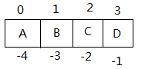
Python的基本使用----字符串
赋值
str1=“abcdefg”
str2 = ‘123 456 7’
操作
>>>print str1[0] #输出第一个元素
>>>print str1[1:5] #输出1-4索引的元素
>>>len(str1) #输入字符串长度
>>>for char in str1: #for遍历字符串
print char
>>>while index < len(str1) : #while 遍历字符串
letter=string[index]
print letter
index = index + 1
>>> ab in（ not in ） “abcd ” #成员操作符 判断
>>> print str1[-1]
提示 ： 字符串类型是不可以改变的，如果你想要改变一个字符窜就必须通过闯进一个新串的方法。即你不能只改变一个字符串的一个字符或一个字串。
序列类型操作符
对象 [not] in 序列 -----成员关系操作符
Seq1 + seq2 -----连接操作符（+）
Seq1 * seq2 ----- 重复操作符（*）
Seq1[n:m] -----切片操作
Notes:
字符串，有索引指定字符串中的某个字符。
索引从0开始

Slide 29
Python的基本使用----列表（list）
赋值
A=[10,11,12,13] #元素为整数
B=[“red”,”blue”,”green”] #元素为字符串
C=[] #定义空列表
E=A+B #两个列表相加
操作
>>> number = [0,1,2,3] ；number2=[“a”,”b”] #定义列表
>>>number[1:3] #某一部分元素
>>>len(number) #统计列表长度
>>> x = number[0] #赋值第一个元素
>>> number[0] = 68 #修改元素值
>>>number.append(4) #追加元素
>>>number.insert(3,5) #插入元素 insert（索引位置，插入元素值）
>>>number.extend(number2) #合并number & number 列
>>>number.pop(0) #删除第一个值
>>>del number[1] #删除元素
列表：一组任意类型的值，按照一定顺序组合而成的。组成列表的值叫做组员。每个元素被标识一个索引，索引从0开始。
Notes:
列表：一组任意类型的值，按照一定顺序组合而成的。组成列表的值叫做组员。每个元素被标识一个索引，索引从0开始。

Slide 30
Python的基本使用----列表（list）
range函数
range（1,5） #返回一个整数列表
操作
for i in range(1,5):
print i
Notes:
range 函数，返回一个整数列表，列表中函数的第一个参数开始，到最后一个参数结束。

Slide 31
Python的基本使用----序列
赋值
f = (2,3,4,5) #整数序列
g = (,) # 空序列
h = (2, [3,4], (10,11,12)) # 多维列表
操作
x = f[1] # 将f[1]的元素值赋值x = 3
y = f[1:3] # 获得索引为1,2的元素
z = h[1][1] # 二维数组看待 z = 4
特色
与list类似，最大的不同序列是一种只读且不可变更的数据结构
不可取代序列中的任意一个元素，因为它是只读不可变更

Slide 32
Python的基本使用----字典(dict)
赋值
a = { } # 定义空字典
b = { ’x’: 3, ’y’: 4 }
c = { ’uid’: 105,
’login’: ’beazley’,
’name’ : ’David Beazley’
}
操作
>>>u = c[’uid’] # 根据索引读取元素值
>>>c[’shell’] = “/bin/sh” # 重定义
>>>Copy = c.copy() #拷贝
>>>len(c) #字典元素量
>>>c.clean() #清空字典
Notes:
字典：可以以字符串作为索引
A={‘索引’:值, …}

Slide 33
Python的基本使用----条件语句
if…else… if…elif… 语句
if y > 0 :
print “ y > 0 ”
elif y == 0 :
print “ y == 0 ”
else :
print “ y < 0 ”
布尔表达式--- 逻辑操作符and or not
布尔表达式的值为真和假。真为1，假为0
a = 2 ； b = 4 ; c = 6
if b >= a and b <= c :
print “b is between a and c ”
if not (b < a or b > c ):
print “b is still between a and c ”
Notes:
布尔表达式--- 逻辑操作符and or not
布尔表达式的值为真和假。真为1，假为0
Python中有三种逻辑操作：and or not （语义：与、或、非）
逻辑操作符的操作数应该为布尔表达式，但是python对此处理比较灵活，即使操作数是数字，解释器也把他当成“表达式”。非0的数字的布尔值为1 ，0的布尔值为0。
在python中空字符串为假，非空字符串为真。非零的数位真。

Slide 34
文件相关
打开文件
open(name,mode)、file(name,mode)
打开文件失败时会产生一个IOError异常
文件模式 | 操作
r | 以读方式打开
w | 以写方式打开（必要时清空）
a | 以追加模式打开（从EOF开始，必要时创建新文件）
r+ | 以读写模式打开
w+ | 以读写模式打开（参见w）
a+ | 以读写模式打开（参见a）
rb | 以二进制读模式打开
wb | 以二进制写模式打开（参见w）
ab | 以二进制追加模式打开（参见a）
rb+ | 以二进制读写模式打开（参见r+）
wb+ | 以二进制读写模式打开（参见w+）
ab+ | 以二进制读写模式打开（参见a+）

Slide 35
文件相关
写文件
write(str) 向文件写入字符串
writelines(seq) 列表或元组为参数，将其写入文件
读文件
read() 读取内容到字符串
readline() 读取打开文件的一行
readlines() 读取所有行，并作为列表返回
文件内移动
seek(off,whence=0) 在文件中移动文件指针，从whence偏移off指针（whence=0文件开始，1代表当前位置，2代表文件末尾）
tell() 返回在文件中的位置
os模块
Notes:
以w方式打开文件，会把文件之前的内容删除掉
a=file(‘d://test.txt’,’w’) a.write(‘hello world’) a.close()
b=file(‘d:/text.txt’,’a’) b.write(‘hello world’) b.close()
a=file(‘d://test.txt’,’w’) a.write(‘hello world’) a.close()
如果以读r的方式打开，想文件写入时，会抛出IOError异常
c.writelines([‘how\n’, ‘are\n’, ‘you\n’])
读取文件，文件没有关闭时，一直调用read的函数，会一直往下读 如一只调用a.readline(),会一行一行的一直往下读
a.readlines(), 返回一个字符串列表，可以依此来一行一行的访问文件
os模块有很多与文件相关的函数

Slide 36
异常
异常：程序出现了错误而在正常控制流意外采取的行为
python中常见的异常
NameError: 尝试访问一个未申明的变量
ZeroDivisionError: 除数为0
SyntaxError: python解释器语法错误
IndexError: 请求的索引超出序列范围
KeyError: 请求一个不存在的字典关键字
IOError: 输入/输出错误
AttributeError: 尝试访问未知的对象属
Notes:
Print ‘hello’ 会产生SyntexError 直接输入ctrl+z，产生EOFError错误

Slide 37
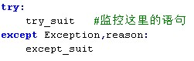
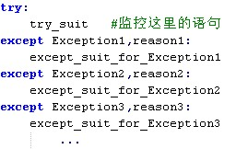
检测和处理异常
try-except语句
带有多个except的try语句：

Slide 38
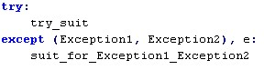
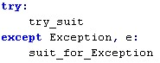
检测和处理异常
处理多个异常的except语句
捕获所有异常

Slide 39
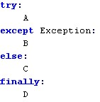
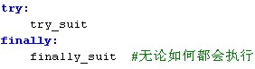
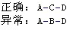
检测和处理异常
else子句：在try的范围内没有检测到异常时，执行else字句
finally字句：无论异常是否发生，是否捕捉到异常，都会执行的代码
try-finally子句：目的不是捕获异常，而是用来维持一致的行为

Slide 40
Python使用线程
Python中使用线程有两种方式：函数或者用类来包装线程对象。
函数式：调用thread模块中的start_new_thread()函数来产生新线程
def test(): #Use thread.start_new_thread() to create 2 new threads
thread.start_new_thread(timer, (1,1))
thread.start_new_thread(timer, (2,2))

Slide 41
Python使用线程
创建threading.Thread的子类来包装一个线程对象
class timer(threading.Thread)

Slide 42
简单的同步
最简单的同步机制就是“锁”。锁对象由threading.RLock类创建
线程可以使用锁的acquire()方法获得锁，这样锁就进入“locked”状态
每次只有一个线程可以获得锁

Slide 43
条件同步
锁只能提供最基本的同步。假如只在发生某些事件时才访问一个“临界区”，这时需要使用条件变量Condition。
Condition对象是对Lock对象的包装，在创建Condition对象时，其构造函数需要一个Lock对象作为参数，如果没有这个Lock对象参数，Condition将在内部自行创建一个Rlock对象

Slide 44
同步队列
Python中的Queue对象也提供了对线程同步的支持。使用Queue对象可以实现多个生产者和多个消费者形成的FIFO的队列。
生产者将数据依次存入队列，消费者依次从队列中取出数据。

Slide 45
Python socket 模块
Python 提供了两个基本的 socket 模块。第一个是 Socket，它提供了标准的 BSD Sockets API
第二个是 SocketServer，它提供了服务器中心类，可以简化网络服务器的开发
Python 使用一种异步的方式来实现这种功能，您可以提供一些插件类来处理服务器中应用程序特有的任务

Slide 46
SocketServer 模块
SocketServer 模块是一个十分有用的模块 ，它可以简化 socket 服务器的开发
import SocketServer
class hwRequestHandler( SocketServer.StreamRequestHandler ):
def handle( self ):
self.wfile.write("Hello World!\n")
server = SocketServer.TCPServer( ("", 2525), hwRequestHandler )
server.serve_forever()

Slide 47
创建和销毁 socket
streamSock = socket.socket( socket.AF_INET, socket.SOCK_STREAM )
dgramSock = socket.socket( socket.AF_INET, socket.SOCK_DGRAM )

Slide 48
Socket 地址
( '192.168.1.1', 80 )
也可以使用完整的域名，例如：
( 'www.ibm.com', 25 )

Slide 49
服务器 socket
sock = socket.socket( socket.AF_INET, socket.SOCK_STREAM )
sock.bind( ('', 2525) )
sock.listen( 5 )
newsock, (remhost, remport) = sock.accept()

Slide 50
异步 I/O
Python 作为 select 模块的一部分提供了异步 I/O 的功能。这种特性与 C 的 select 机制类似，但是更加简单
rlist, wlist, elist = select.select( [sys.stdin], [], [] )
print sys.stdin.read()

Slide 51
2.Python数据挖掘基础

Slide 52
参考书
1. 数据挖掘导论
(美)Ping-Ning Tan, Michael Steinbach, Vipin Kumar著 范明, 范宏建等译
人民邮电出版社
2. 数据挖掘:概念与技术
(加)Jiawei Han, Micheline Kamber著 范明, 孟小峰译
机械工业出版社
3.数据挖掘算法与Clementine实践
作者：熊平
清华大学出版社
4.数据仓库工具箱：面向SQL Server 2005和Microsoft商业智能工具集
Joy Mundy, Warren Thornthwaite, Ralph Kimball.
闫雷鸣，冯飞译，清华大学出版社

Slide 53
为什么进行数据挖掘？ 商业观点
业务中产生了大量的数据，这些数据存储在业务系统中却不能创造价值
客户信息数据
客户交易行为数据
客户反馈数据
网络数据
……
计算机变得越来越便宜、功能却越来越强大
商业竞争越来越激烈，对客户了解越多就意味着机会越大

Slide 54


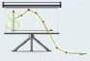




数据挖掘在银行业的应用
零售银行业务
公司银行业务
资本市场业务
交易银行业务
资产管理业务
财富管理业务
更好地了解客户，制定有针对性的行动方案
个性化定价和交叉销售
个性化定价和
交叉销售
个性化定价和
交叉销售
客户细分
先进的模式和
信号识别
预见客户流失
客户细分
为客户提供
个性化定价
高效渠道管理
为第三方总结
深入洞察
预见客户流失
为第三方总结
深入洞察
非结构化的
数据挖掘
推出增值服务，
提升忠诚度
提供更具成本效
益的财务建议
推出增值服务，提升忠诚度
提供丰富实时的商业信息
风险管理
确定违约模式
完善评分算式
智能化催收
欺诈监测
识别异常情况

Slide 55
数据挖掘的社会需求
苦恼: 淹没在数据中 ; 不能制定合适的决策!
数据
知识
决策
金融
经济
政府
POS.
人口统计
生命周期
模式
趋势
事实
关系
模型
关联规则
序列
目标市场
资金分配
贸易选择
在哪儿做广告
销售的地理位置
数据爆炸，知识贫乏

Slide 56
数据挖掘的起源
来源于机器学习/人工智能、模式识别、统计学和数据库
传统技术的局限性
巨量的数据
高维数据
数据分布不理想
统计学
机器学习/
模式识别
数据挖掘
数据库系统

Slide 57
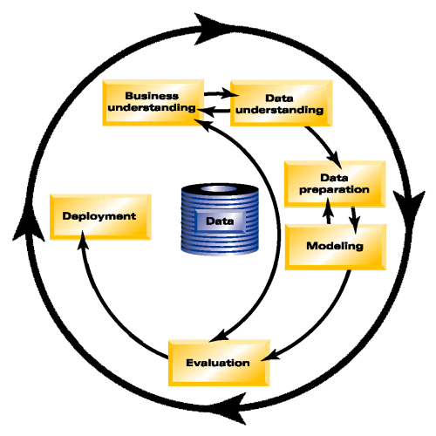
数据挖掘方法论—项目顺利实施的保证
商业理解
数据理解
数据准备
建立模型
模型评估
模型发布

Slide 58
商业理解
商业
理解
数据
理解
数据
准备
建立
模型
模型
评估
结果
发布
确定商业
目标
背景
商业目标
成功标准
形势评估
拥有资源
需求、假定
和限制
风险和
偶然性
专业
术语
成本和
收益
确定数据
挖掘目标
数据挖掘
目标
数据挖掘
成功标准
制定项目
计划
项目计划
工具和方法
评估

Slide 59
数据理解
商业
理解
数据
理解
数据
准备
建立
模型
模型
评估
结果
发布
收集原始
数据
数据收集
报告
数据描述
数据描述
报告
数据探索
性分析
探索性数据
分析报告
数据质量
描述
数据质量
报告

Slide 60
数据准备
商业
理解
数据
理解
数据
准备
建立
模型
模型
评估
结果
发布
数据集
数据集
描述
选择数据
确定分析包含/剔除数据
数据清理
数据清理报告
数据重构
生成新的变量（字段）
生成新的记录
整合数据
合并相关数据
格式化数据
改变数据格式，适应分析

Slide 61
建立模型
商业
理解
数据
理解
数据
准备
建立
模型
模型
评估
结果
发布
选择建模
技术
模型
技术
模型假设
产生检验
设计
检验设计
建立模型
参数设定
建模
模型描述
评价模型
模型评价
参数设定
的修订

Slide 62
模型评估
商业
理解
数据
理解
数据
准备
建立
模型
模型
评估
结果
发布
结果评估
评估数据
挖掘结果
被认可的模型
数据挖掘
过程回顾
数据挖掘过程
的回顾
确定下一
步的工作
决策
列出可能
的行动

Slide 63
结果发布
商业
理解
数据
理解
数据
准备
建立
模型
模型
评估
结果
发布
发布结果
计划
结果发布计划
监测和维护
模型计划
监测和维护
模型计划
生成最终数据
挖掘报告
最终数据
挖掘报告
数据挖掘
报告展现
项目回顾
项目检验
总结

Slide 64
数据挖掘技术的分类
数据挖掘
描述
预测
分类
统计回归
时间序列预测
可视化
聚类
决策树
关联规则
神经网络
顺序关联
汇总

Slide 65
数据挖掘的典型结果——金融
问题描述：预测信用水平是好还是差，银行据此决定是否向客户发放贷款，发放多少
结果描述:(决策树）
收入大于5万元/年
是
否
是否房主
有无储蓄帐户
是
否
否
是
批准
不批准
批准

Slide 66
数据挖掘的典型结果——电信
问题描述：根据客户信息，预测客户流失可能性
结果描述:(神经网络）
男
输 入
输 出
29
3000元/月
流失概率
（0.87)
套餐A
130元/月
…………

Slide 67
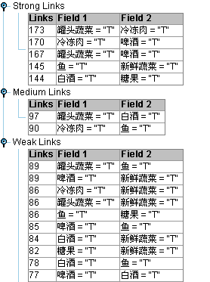
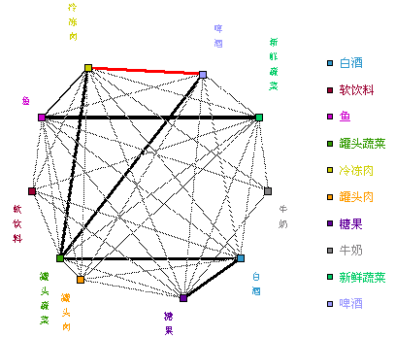
数据挖掘的典型结果——零售
问题描述：如何决定超市中商品的摆放来增加销售额
结果描述:(Web图）

Slide 68
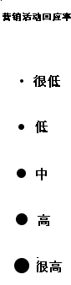
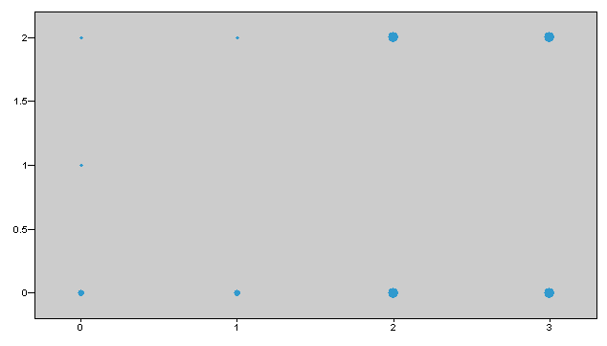
数据挖掘的典型结果——制造业
问题描述：如何对市场进行细分，使产品满足最有价值客户
结果描述:(Koholen聚类）

Slide 69
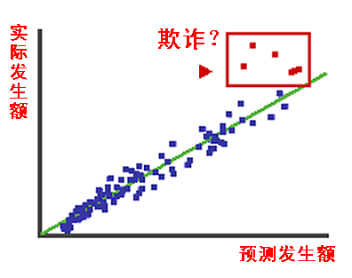
数据挖掘的典型结果——政府
问题描述：如何从众多申请经费或者纳税中发现欺诈
结果描述:(回归、神经网络）

Slide 70
Python 数据挖掘工具包:Numpy
一个强大的N维数组对象Array；
比较成熟的（广播）函数库；
用于整合C/C++和Fortran代码的工具包；
实用的线性代数、傅里叶变换和随机数生成函数。

Slide 71
Python 数据挖掘工具包:SciPy
SciPy是一个开源的Python算法库和数学工具包，SciPy包含的模块有最优化、线性代数、积分、插值、特殊函数、快速傅里叶变换、信号处理和图像处理、常微分方程求解和其他科学与工程中常用的计算。其功能与软件MATLAB、Scilab和GNU Octave类似
Numpy和Scipy常常结合着使用，Python大多数机器学习库都依赖于这两个模块，绘图和可视化依赖于matplotlib模块，matplotlib的风格与matlab类似

Slide 72
Python 数据挖掘工具包:Scikit-Learn
Scikit-learn 是一个基于SciPy和Numpy的开源机器学习模块，包括分类、回归、聚类系列算法，主要算法有SVM、逻辑回归、朴素贝叶斯、Kmeans、DBSCAN等

Slide 73
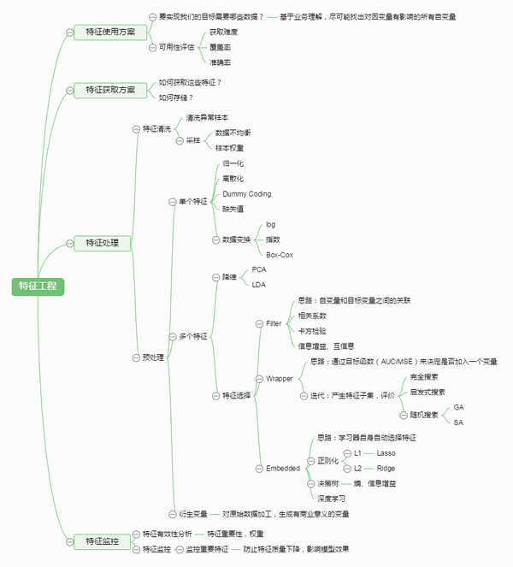
特征工程方案

Slide 74
特征处理－数据清洗
数据选取参考原则：
1.尽可能赋予属性名和属性值明确的含义
2.统一多数据源的属性值编码
3.去除惟一属性
4.去除重复属性
5.去除可忽略字段
6.合理选择关联字段
进一步处理：
通过填补遗漏数据、消除异常数据、平滑噪声数据，以及纠正不一致的数据,去掉数据中的噪音、填充空值、丢失值和处理不一致数据

Slide 75
数据清洗——处理空缺值
数据并不总是完整的
在分析一个商场销售数据时，发现有多个记录中的属性
值为空，如：顾客的收入属性对于为空的属性值
引起空缺值的原因
设备异常
与其他已有数据不一致而被删除
因为误解而没有被输入的数据
在输入时，有些数据应为得不到重视而没有被输入
对数据的改变没有进行日志记载

Slide 76
数据清洗——处理空缺值
空缺值要经过推断而补上
1.忽略该记录
2.去掉属性
3.手工填写空缺值
4.使用默认值
5.使用属性平均值
6.使用同类样本平均值
7.预测最可能的值

Slide 77
准确率
信息增益
max_depth

Slide 78
数据变换——数据概化
用更抽象（更高层次）的概念来取代低层次或数据层的数据对象
例如：街道属性，就可以泛化到更高层次的概念，诸如：城市、国家。同样对于数值型的属性，如年龄属性，就可以映射到更高层次概念，如：年轻、中年和老年。

Slide 79
数据变换－离散化
离散化在上面介绍过连续值的取值空间可能是无穷的，为了便于表示和在模型中处理，需要对连续值特征进行离散化处理
常用的离散化方法包括等值划分和等量划分
等值划分是将特征按照值域进行均分，每一段内的取值等同处理。例如某个特征的取值范围为[0，10]，我们可以将其划分为10段，[0，1)，[1，2)，...，[9，10)
等量划分是根据样本总数进行均分，每段等量个样本划分为1段。例如距离特征，取值范围［0，3000000］，现在需要切分成10段，如果按照等比例划分的话，会发现绝大部分样本都在第1段中。使用等量划分就会避免这种问题，最终可能的切分是[0，100)，[100，300)，[300，500)，..，[10000，3000000]，前面的区间划分比较密，后面的比较稀疏

Slide 80
数据变换——规范化
将数据按比例进行缩放，使之落入一个特定的区域，以消除数值型属性因大小不一而造成挖掘结果的偏差。如将工资收入属性值映射到[-1.0,1.0]范围内。
方法：
（1）最小-最大规范化
（2）零-均值规范化（z-score规范化）
（3）小数定标规范化

Slide 81
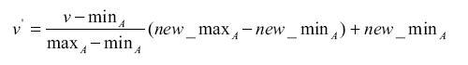
最小-最大规范化
已知属性的取值范围，将原取值区间[old_min,old_max]映射到new_min,new_max]
保留了原来数据中存在的关系。但若将来遇到超过目前属性[old_min,old_max]取值范围的数值，将会引起系统出错

Slide 82
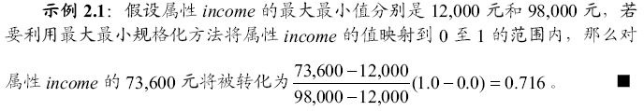
最小-最大规范化

Slide 83
零-均值规范化（z-score规范化）
根据属性A的均值和偏差来对A进行规格化,常用于属性最大值与最小值未知；或使用最大最小规格化方法时会出现异常数据的情况。

Slide 84
零-均值规范化（z-score规范化）

Slide 85
小数定标规范化
通过移动属性A值的小数位置，将属性A的值映射到[0，1]之间，用小数的科学表示法来达到规格化的目的。
移动的小数位数取决于属性A绝对值的最大值。

Slide 86
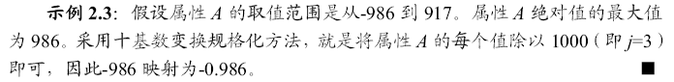
小数定标规范化

Slide 87
特征降维－高有什么不好
1. 特征维数越高，模型越容易过拟合，此时更复杂的模型就不好用。
2. 相互独立的特征维数越高，在模型不变的情况下，在测试集上达到相同的效果表现所需要的训练样本的数目就越大。
3. 特征数量增加带来的训练、测试以及存储的开销都会增大。
4.在某些模型中，例如基于距离计算的模型KMeans，KNN等模型，在进行距离计算时，维度过高会影响精度和性能。
5.可视化分析的需要。在低维的情况下，例如二维，三维，我们可以把数据绘制出来，可视化地看到数据。当维度增高时，就难以绘制出来了

Slide 88
特征降维的常用方法
算法有PCA，LDA，TF-IDF等
PCA算法通过协方差矩阵的特征值分解能够得到数据的主成分，以二维特征为例，两个特征之间可能存在线性关系（例如运动的时速和秒速度），这样就造成了第二维信息是冗余的。PCA的目标是发现这种特征之间的线性关系，并去除。
LDA算法考虑label，降维后的数据点尽可能地容易被区分
TF-IDF主要用在文本特征选择

Slide 89
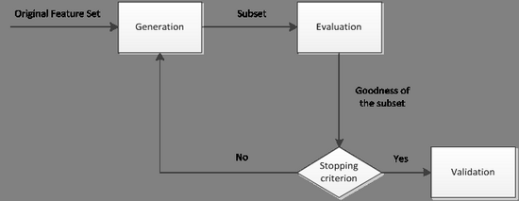
特征选择－一般过程
主要分为产生过程，评估过程，停止条件和验证过程。

Slide 90
分类和预测---示例
分类
银行贷款员需要分析数据，来弄清哪些贷款申请者是安全的，哪些是有风险的（将贷款申请者分为“安全”和“有风险”两类）
我们需要构造一个分类器来预测类属编号，比如预测顾客属类
预测
银行贷款员需要预测贷给某个顾客多少钱是安全的
构造一个预测器，预测一个连续值函数或有序值，常用方法是回归分析

Slide 91
数据分类——一个两步过程 (1)
第一步，也成为学习步，目标是建立描述预先定义的数据类或概念集的分类器
分类算法通过分析或从训练集“学习”来构造分类器。
训练集由数据库元组（用n维属性向量表示）和他们相对应的类编号组成；假定每个元组属于一个预定义的类
训练元组：训练数据集中的单个元组
学习模型可以用分类规则、决策树或数学公式的形式提供

Slide 92
数据分类——一个两步过程 (2)
第二步，使用模型，对将来的或未知的对象进行分类
首先评估模型的预测准确率
对每个测试样本，将已知的类标号和该样本的学习模型类预测比较
模型在给定测试集上的准确率是正确被模型分类的测试样本的百分比
测试集要独立于训练样本集，否则会出现“过分拟合”的情况

Slide 93
第一步——建立模型
分类算法
训练数
据集
分类规则
IF rank = ‘professor’
OR years > 6
THEN tenured = ‘yes’
Notes:
tenured [‘tenjuəd, ’tenjəd] adj. （美）享有终身职位的v. 授予…终身职位（tenure的过去分词）

Slide 94
第二步——用模型进行分类
分类规则
测试集
未知数据
(Jeff, Professor, 4)
Tenured?

Slide 95
决策树
决策树(Decision Tree）是在已知各种情况发生概率的基础上，通过构成决策树来求取净现值的期望值大于等于零的概率，评价项目风险，判断其可行性的决策分析方法，是直观运用概率分析的一种图解法
在机器学习中，决策树是一个预测模型，他代表的是对象属性与对象值之间的一种映射关系在机器学习中，决策树是一个预测模型，他代表的是对象属性与对象值之间的一种映射关系
Entropy = 系统的凌乱程度，使用算法ID3, C4.5和C5.0生成树算法使用熵
是一种监督学习

Slide 96
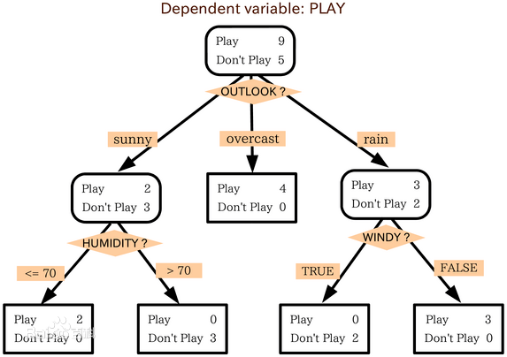
决策树
决策节点：通常用矩形框来表示
决策点，是对几种可能方案的选择，即最后选择的最佳方案。如果决策属于多级决策，则决策树的中间可以有多个决策点，以决策树根部的决策点为最终决策方案
机会节点：通常用圆圈来表示
代表备选方案的经济效果（期望值），通过各状态节点的经济效果的对比，按照一定的决策标准就可以选出最佳方案。由状态节点引出的分支称为概率枝，概率枝的数目表示可能出现的自然状态数目每个分枝上要注明该状态出现的概率
终结点：通常用三角形来表示
将每个方案在各种自然状态下取得的损益值标注于结果节点的右端

Slide 97
决策树的剪枝
剪枝是决策树停止分支的方法之一，剪枝有分预先剪枝和后剪枝两种
预先剪枝是在树的生长过程中设定一个指标，当达到该指标时就停止生长，这样做容易产生“视界局限”，就是一旦停止分支，使得节点N成为叶节点，就断绝了其后继节点进行“好”的分支操作的任何可能性
后剪枝中树首先要充分生长，直到叶节点都有最小的不纯度值为止，因而可以克服“视界局限”。然后对所有相邻的成对叶节点考虑是否消去它们，如果消去能引起令人满意的不纯度增长，那么执行消去，并令它们的公共父节点成为新的叶节点
后剪枝技术的优点是克服了“视界局限”效应，而且无需保留部分样本用于交叉验证，所以可以充分利用全部训练集的信息。但后剪枝的计算量代价比预剪枝方法大得多，特别是在大样本集中，不过对于小样本的情况，后剪枝方法还是优于预剪枝方法的
“视界局限”，就是一旦停止分支，使得节点N成为叶节点，就断绝了其后继节点进行“好”的分支操作的任何可能性

Slide 98
决策树优点
决策树易于理解和实现，人们在在学习过程中不需要使用者了解很多的背景知识，这同时是它的能够直接体现数据的特点，只要通过解释后都有能力去理解决策树所表达的意义
对于决策树，数据的准备往往是简单或者是不必要的，而且能够同时处理数据型和常规型属性，在相对短的时间内能够对大型数据源做出可行且效果良好的结果
易于通过静态测试来对模型进行评测，可以测定模型可信度；如果给定一个观察的模型，那么根据所产生的决策树很容易推出相应的逻辑表达式

Slide 99
决策树缺点
对连续性的字段比较难预测。
对有时间顺序的数据，需要很多预处理的工作。
当类别太多时，错误可能就会增加的比较快。
一般的算法分类的时候，只是根据一个字段来分类

Slide 100
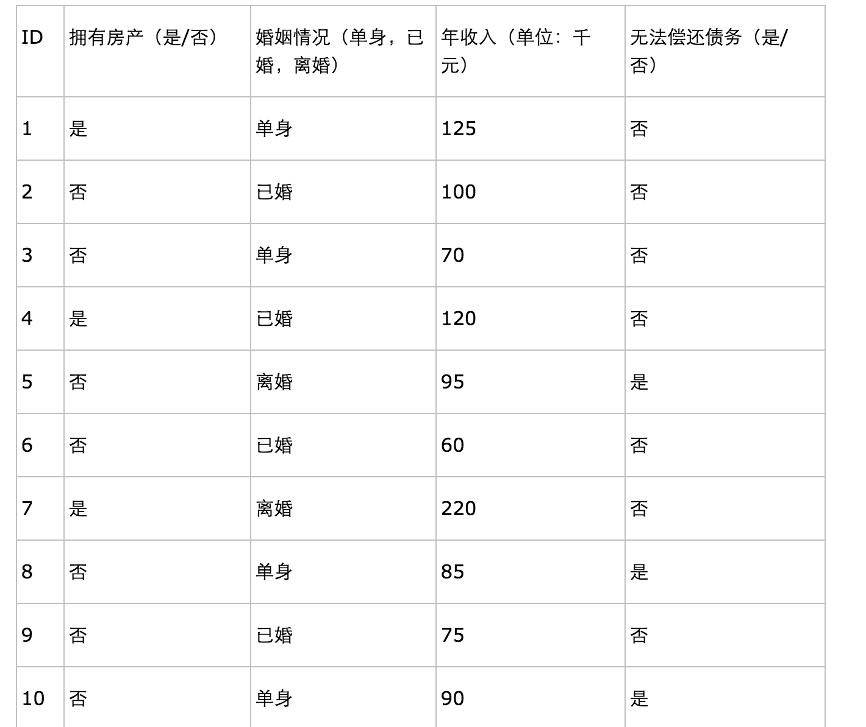
决策树相关理论

Slide 101
决策树相关理论
熵（Entropy）
当结点很纯时，其度量值应为0
当不纯性最大时（比如所有类都有同样的可能），其度量值应最大
度量应该服从多级特性，这样决策树才能分阶段建立起来
信息熵越高，使其有序所要消耗的信息量就越大
信息增益
信息增益是针对一个一个的特征而言的，就是看一个特征t，系统有它和没它的时候信息量各是多少，两者的差值就是这个特征给系统带来的信息量，即增益
在信息增益中，重要性的衡量标准就是看特征能够为分类系统带来多少信息，带来的信息越多，该特征越重要。
信息增益率
增益比率度量是用前面的增益度量Gain(S，A)和分裂信息度量SplitInformation(S，A)来共同定义

Slide 102
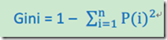
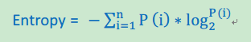
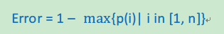
决策树相关理论
如果记录被分为n类，每一类的比例P(i)=第i类的数目/总数目
10个数据中可以偿还债务的记录比例为P(1) = 7/10 = 0.7，无法偿还的为P(2) = 3/10 = 0.3，N = 2
Gini不纯度
熵（Entropy）
错误率

Slide 103
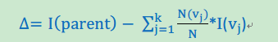
决策树相关理论
上面的三个公式均是值越大，表示越 “不纯”，越小表示越“纯”。三种公式只需要取一种即可，实践证明三种公司的选择对最终分类准确率的影响并不大，一般使用熵公式
纯度差，也称为信息增益（Information Gain）
其中，I代表不纯度（也就是上面三个公式的任意一种），K代表分割的节点数，一般K = 2。vj表示子节点中的记录数目。上面公式实际上就是当前节点的不纯度减去子节点不纯度的加权平均数，权重由子节点记录数与当前节点记录数的比例决定

Slide 104
停止条件
决策树的构建过程是一个递归的过程，所以需要确定停止条件，否则过程将不会结束
一种最直观的方式是当每个子节点只有一种类型的记录时停止，但是这样往往会使得树的节点过多，导致过拟合问题（Overfitting）
另一种可行的方法是当前节点中的记录数低于一个最小的阀值，那么就停止分割，将max(P(i))对应的分类作为当前叶节点的分类

Slide 105
过渡拟合
该决策树对训练数据可以得到很低的错误率，但是运用到测试数据上却得到非常高的错误率
过渡拟合的原因有以下几点
噪音数据：训练数据中存在噪音数据，决策树的某些节点有噪音数据作为分割标准，导致决策树无法代表真实数据
缺少代表性数据：训练数据没有包含所有具有代表性的数据，导致某一类数据无法很好的匹配，这一点可以通过观察混淆矩阵（Confusion Matrix）分析得出
多重比较（Mulitple Comparition）

Slide 106
过渡拟合
多重比较（Mulitple Comparition）
股票分析师预测股票涨或跌。假设分析师都是靠随机猜测，也就是他们正确的概率是0.5。每一个人预测10次，那么预测正确的次数在8次或8次以上的概率为
举个列子，只有5%左右，比较低。但是如果50个分析师，每个人预测10次，选择至少一个人得到8次或以上的人作为代表，那么概率为
概率十分大，随着分析师人数的增加，概率无限接近1。但是，选出来的分析师其实是打酱油的，他对未来的预测不能做任何保证。上面这个例子就是多重比较。这一情况和决策树选取分割点类似，需要在每个变量的每一个值中选取一个作为分割的代表，所以选出一个噪音分割标准的概率是很大的。

Slide 107
优化方案
修剪枝叶
决策树过渡拟合往往是因为太过“茂盛”，也就是节点过多，所以需要裁剪（Prune Tree）枝叶。裁剪枝叶的策略对决策树正确率的影响很大
K-Fold Cross Validation
首先计算出整体的决策树T，叶节点个数记作N，设i属于[1,N]。对每个i，使用K-Fold Validataion方法计算决策树，并裁剪到i个节点，计算错误率，最后求出平均错误率。这样可以用具有最小错误率对应的i作为最终决策树的大小，对原始决策树进行裁剪，得到最优决策树
Random Forest
Random Forest是用训练数据随机的计算出许多决策树，形成了一个森林。然后用这个森林对未知数据进行预测，选取投票最多的分类。实践证明，此算法的错误率得到了经一步的降低。这种方法背后的原理可以用“三个臭皮匠定一个诸葛亮”这句谚语来概括。一颗树预测正确的概率可能不高，但是集体预测正确的概率却很高

Slide 108
决策树相关算法
ID3算法
核心思想就是以信息增益度量属性选择，选择分裂后信息增益最大的属性进行分裂
C5.0
C4.5与ID3相比其实就是用信息增益率比代替信息增益，应为信息增益有一个缺点，信息增益选择属性时偏向选择取值多的属性
CART
CART(classification and regression tree)的算法整体过程和上面的差异不大，然是CART的决策是二叉树的
每一个决策只能是“是”和“否”，换句话说，即使一个feature有多个可能取值，也只选择其中一个而把数据分类
两部分而不是多个，这里我们主要讲一下分类树，它用到的是基尼指数

Slide 109
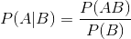
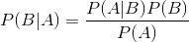
贝叶斯算法
贝叶斯分类是一类分类算法的总称，这类算法均以贝叶斯定理为基础，故统称为贝叶斯分类
贝叶斯定理
已知某条件概率，如何得到两个事件交换后的概率，也就是在已知P(A|B)的情况下如何求得P(B|A)
事件B发生下事件A的条件概率
贝叶斯定理之所以有用，是因为我们在生活中经常遇到这种情况：我们可以很容易直接得出P(A|B)，P(B|A)则很难直接得出，但我们更关心P(B|A)，贝叶斯定理就为我们打通从P(A|B)获得P(B|A)的道路

Slide 110
贝叶斯算法
贝叶斯分类是一类分类算法的总称，这类算法均以贝叶斯定理为基础，故统称为贝叶斯分类
贝叶斯定理
已知某条件概率，如何得到两个事件交换后的概率，也就是在已知P(A|B)的情况下如何求得P(B|A)
事件B发生下事件A的条件概率
贝叶斯定理之所以有用，是因为我们在生活中经常遇到这种情况：我们可以很容易直接得出P(A|B)，P(B|A)则很难直接得出，但我们更关心P(B|A)，贝叶斯定理就为我们打通从P(A|B)获得P(B|A)的道路

Slide 111
朴素贝叶斯分类
对于给出的待分类项，求解在此项出现的条件下各个类别出现的概率，哪个最大，就认为此待分类项属于哪个类别
朴素贝叶斯分类的正式定义
1、设为一个待分类项， 而每个a为x的一个特征属性。
2、有类别集合。
3、计算。
4、如果， 则。

Slide 112
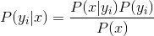
朴素贝叶斯分类
那么现在的关键就是如何计算第3步中的各个条件概率。我们可以这么做
1、找到一个已知分类的待分类项集合，这个集合叫做训练样本集。
2、统计得到在各类别下各个特征属性的条件概率估计。
3、如果各个特征属性是条件独立的，则根据贝叶斯定理有如下推导：

Slide 113
朴素贝叶斯分类实例：检测SNS社区中不真实账号
对于SNS社区来说，不真实账号（使用虚假身份或用户的小号）是一个普遍存在的问题，作为SNS社区的运营商，希望可以检测出这些不真实账号，从而在一些运营分析报告中避免这些账号的干扰，亦可以加强对SNS社区的了解与监管
如果通过纯人工检测，需要耗费大量的人力，效率也十分低下，如能引入自动检测机制，必将大大提升工作效率。这个问题说白了，就是要将社区中所有账号在真实账号和不真实账号两个类别上进行分类，

Slide 114
朴素贝叶斯分类实例：检测SNS社区中不真实账号
首先设C=0表示真实账号，C=1表示不真实账号
1、确定特征属性及划分
这一步要找出可以帮助我们区分真实账号与不真实账号的特征属性，在实际应用中，特征属性的数量是很多的，划分也会比较细致，但这里为了简单起见，我们用少量的特征属性以及较粗的划分，并对数据做了修改。
我们选择三个特征属性：a1：日志数量/注册天数，a2：好友数量/注册天数，a3：是否使用真实头像。在SNS社区中这三项都是可以直接从数据库里得到或计算出来的

Slide 115
朴素贝叶斯分类实例：检测SNS社区中不真实账号
下面给出划分：a1：{a<=0.05, 0.05<a<0.2, a>=0.2}，a1：{a<=0.1, 0.1<a<0.8, a>=0.8}，a3：{a=0（不是）,a=1（是）}。
2、获取训练样本
这里使用运维人员曾经人工检测过的1万个账号作为训练样本。
3、计算训练样本中每个类别的频率
用训练样本中真实账号和不真实账号数量分别除以一万，得到

Slide 116
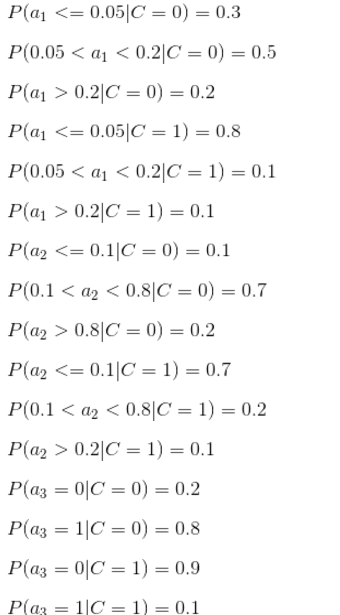
朴素贝叶斯分类实例：检测SNS社区中不真实账号
计算每个类别条件下各个特征属性划分的频率

Slide 117
朴素贝叶斯分类实例：检测SNS社区中不真实账号
使用分类器进行鉴别
下面我们使用上面训练得到的分类器鉴别一个账号，这个账号使用非真实头像，日志数量与注册天数的比率为0.1，好友数与注册天数的比率为0.2
可以看到，虽然这个用户没有使用真实头像，但是通过分类器的鉴别，更倾向于将此账号归入真实账号类别

Slide 118
Bagging-RandomForest
电力数据样本1
决策树A
电力数据
模型投票
电力数据样本2
决策树B
电力数据
样本3
决策树C

Slide 119
增强模型-Adaboost 有权重
电力数据样本1
决策树A
分错的进行加权
电力数据
电力数据样本2
决策树B
分错的进行加权
电力数据
样本3
决策树C
分错的进行加权

Slide 120
朴素贝叶斯分类优点
1）朴素贝叶斯模型发源于古典数学理论，有稳定的分类效率。
2）对小规模的数据表现很好，能个处理多分类任务，适合增量式训练，尤其是数据量超出内存时，我们可以一批批的去增量训练。
3）对缺失数据不太敏感，算法也比较简单，常用于文本分类

Slide 121
朴素贝叶斯分类缺点
1） 理论上，朴素贝叶斯模型与其他分类方法相比具有最小的误差率。但是实际上并非总是如此，这是因为朴素贝叶斯模型假设属性之间相互独立，这个假设在实际应用中往往是不成立的，在属性个数比较多或者属性之间相关性较大时，分类效果不好。而在属性相关性较小时，朴素贝叶斯性能最为良好。对于这一点，有半朴素贝叶斯之类的算法通过考虑部分关联性适度改进。
2）需要知道先验概率，且先验概率很多时候取决于假设，假设的模型可以有很多种，因此在某些时候会由于假设的先验模型的原因导致预测效果不佳。
3）由于我们是通过先验和数据来决定后验的概率从而决定分类，所以分类决策存在一定的错误率。
4）对输入数据的表达形式很敏感。

Slide 122
逻辑回归
Logistic回归与多重线性回归实际上有很多相同之处，最大的区别就在于它们的因变量不同
如果是连续的，就是多重线性回归；
如果是二项分布，就是Logistic回归；
如果是Poisson分布，就是Poisson回归；
如果是负二项分布，就是负二项回归。
Logistic回归的因变量可以是二分类的，也可以是多分类的，但是二分类的更为常用，也更加容易解释。所以实际中最常用的就是二分类的Logistic回归

Slide 123
逻辑回归
Logistic回归的主要用途
寻找危险因素：寻找某一疾病的危险因素等；
预测：根据模型，预测在不同的自变量情况下，发生某病或某种情况的概率有多大；
判别：实际上跟预测有些类似，也是根据模型，判断某人属于某病或属于某种情况的概率有多大，也就是看一下这个人有多大的可能性是属于某病
常规步骤
寻找h函数（即hypothesis）；
构造J函数（损失函数）；
想办法使得J函数最小并求得回归参数（θ）

Slide 124
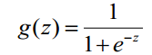
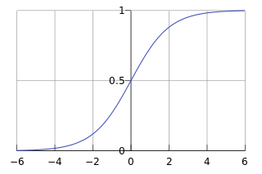
逻辑回归
构造预测函数h
Logistic回归虽然名字里带“回归”，但是它实际上是一种分类方法，主要用于两分类问题（即输出只有两种，分别代表两个类别），所以利用了Logistic函数（或称为Sigmoid函数），函数形式为
Sigmoid 函数在有个很漂亮的“S”形

Slide 125
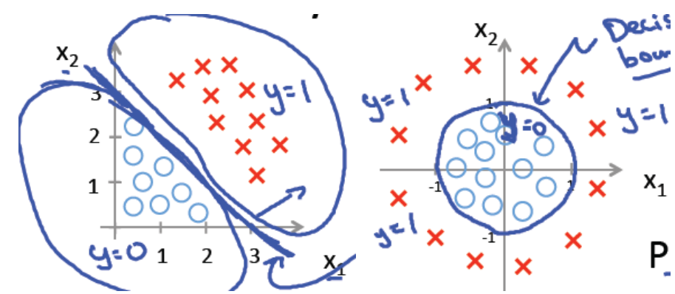
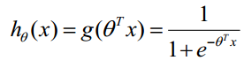
逻辑回归
对于线性边界的情况，边界形式如下：
构造预测函数为：

Slide 126
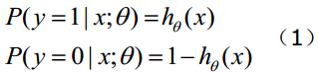
逻辑回归
函数
的值有特殊的含义，它表示结果取1的概率，因此对于输入x分类结果为类别1和类别0的概率分别为

Slide 127
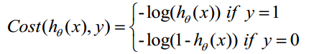
逻辑回归
构造损失函数J
Cost函数和J函数如下，它们是基于最大似然估计推导得到的。

Slide 128
逻辑回归
过拟合问题
对于线性回归或逻辑回归的损失函数构成的模型，可能会有些权重很大，有些权重很小，导致过拟合（就是过分拟合了训练数据），使得模型的复杂度提高，泛化能力较差（对未知数据的预测能力）
问题的主因
过拟合问题往往源自过多的特征。
解决方法
1）减少特征数量（减少特征会失去一些信息，即使特征选的很好）
可用人工选择要保留的特征；
模型选择算法；
2）正则化（特征较多时比较有效）
保留所有特征，但减少θ的大小

Slide 129
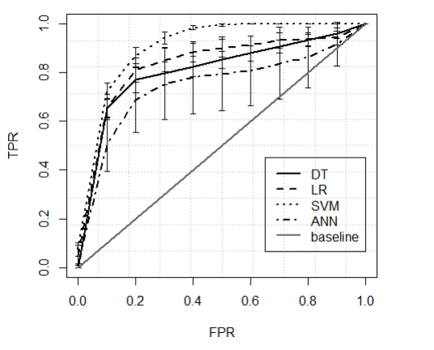
模型的评价
ROC曲线
ROC（接受者操作特征）曲线实际上是对概率输出设置了一个门槛D，当P(C|x)>D时，事件C为真， 而ROC曲线反映了，在一系列可能门槛值下，真正率（ TPR）和假正率(FPR)的值，一个好的模型必须在一个高的真正率（ TPR）和一个低的假正率(FPR)中取得一个折衷水平，ROC曲线下的面积越大越好，最大为1

Slide 130
模型的评价
True Positive （真正, TP）被模型预测为正的正样本；
True Negative（真负 , TN）被模型预测为负的负样本 ；
False Positive （假正, FP）被模型预测为正的负样本；
False Negative（假负 , FN）被模型预测为负的正样本；
True Positive Rate（真正率 , TPR）或灵敏度（sensitivity）
TPR = TP /（TP + FN）
正样本预测结果数 / 正样本实际数
True Negative Rate（真负率 , TNR）或特指度（specificity）
TNR = TN /（TN + FP）
负样本预测结果数 / 负样本实际数

Slide 131
模型的评价
False Positive Rate （假正率, FPR）
FPR = FP /（FP + TN）
被预测为正的负样本结果数 /负样本实际数
False Negative Rate（假负率 , FNR）
FNR = FN /（TP + FN）
被预测为负的正样本结果数 / 正样本实际数

Slide 132
逻辑回归优缺点
优点：
1）预测结果是界于0和1之间的概率；
2）可以适用于连续性和类别性自变量；
3）容易使用和解释；
缺点：
1）对模型中自变量多重共线性较为敏感，例如两个高度相关自变量同时放入模型，可能导致较弱的一个自变量回归符号不符合预期，符号被扭转。​需要利用因子分析或者变量聚类分析等手段来选择代表性的自变量，以减少候选变量之间的相关性；
2）预测结果呈“S”型，因此从log(odds)向概率转化的过程是非线性的，在两端随着​log(odds)值的变化，概率变化很小，边际值太小，slope太小，而中间概率的变化很大，很敏感。 导致很多区间的变量变化对目标概率的影响没有区分度，无法确定阀值。

Slide 133
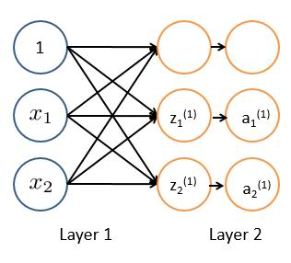
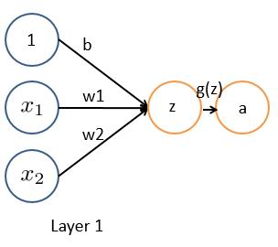
神经网络
神经网络模型的每一类学习过程通常被归纳为一种训练算法。训练的算法有很多，它们的特点和性能各不相同。
神经网络最重要的用途是分类

Slide 134
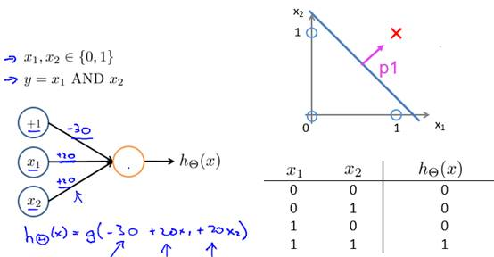
神经网络

Slide 135
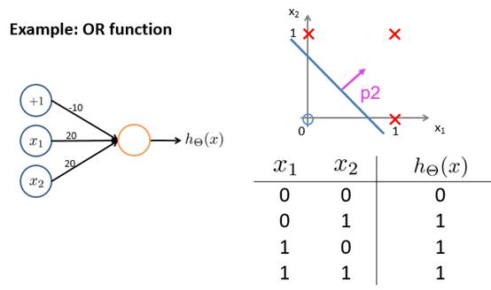
神经网络
此处就能看到sigmoid函数的作用了，如果没有它对数值的放缩，并和与的操作就无法实现了。
输出还能作为下一级的输入，从而增加了一个隐层，产生了单隐层神经网络，再复杂一些，如果网络层数特别多，则叫做深度学习网络，简称深度学习。

Slide 136
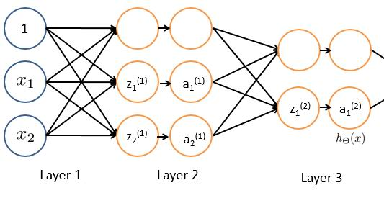
神经网络
此处就能看到sigmoid函数的作用了，如果没有它对数值的放缩，并和与的操作就无法实现了。
输出还能作为下一级的输入，从而增加了一个隐层，产生了单隐层神经网络，再复杂一些，如果网络层数特别多，则叫做深度学习网络，简称深度学习。

Slide 137
聚类算法
聚类分析又称群分析，它是研究（样品或指标）分类问题的一种统计分析方法，同时也是数据挖掘的一个重要算法
聚类（Cluster）分析是由若干模式（Pattern）组成的，通常，模式是一个度量（Measurement）的向量，或者是多维空间中的一个点
聚类分析以相似性为基础，在一个聚类中的模式之间比不在同一聚类中的模式之间具有更多的相似性

Slide 138
聚类算法
在商业上，聚类可以帮助市场分析人员从消费者数据库中区分出不同的消费群体来，并且概括出每一类消费者的消费模式或者说习惯
聚类分析的算法可以分为划分法（Partitioning Methods）、层次法（Hierarchical Methods）、基于密度的方法（density-based methods）、基于网格的方法（grid-based methods）、基于模型的方法（Model-Based Methods）

Slide 139
聚类要求
处理“噪声
绝大多数现实中的数据库都包含了孤立点，缺失，或者错误的数据。一些聚类算法对于这样的数据敏感，可能导致低质量的聚类结果
记录顺序
一些聚类算法对于输入数据的顺序是敏感的。例如，同一个数据集合，当以不同的顺序交给同一个算法时，可能生成差别很大的聚类结果

Slide 140
算法分类
划分法(partitioning methods)，给定一个有N个元组或者纪录的数据集，分裂法将构造K个分组，每一个分组就代表一个聚类，K<N
每一个分组至少包含一个数据纪录；
每一个数据纪录属于且仅属于一个分组（注意：这个要求在某些模糊聚类算法中可以放宽）；
对于给定的K，算法首先给出一个初始的分组方法，以后通过反复迭代的方法改变分组，使得每一次改进之后的分组方案都较前一次好，而所谓好的标准就是：同一分组中的记录越近越好，而不同分组中的纪录越远越好
使用这个基本思想的算法有：K-MEANS算法、K-MEDOIDS算法、CLARANS算法
当存在很多属性并且数据稀疏时，这是有用的。为了达到全局最优，基于划分的聚类可能需要穷举所有可能的划分，计算量极大。实际上，大多数应用都采用了流行的启发式方法，如k-均值和k-中心算法，渐近的提高聚类质量，逼近局部最优解。这些启发式聚类方法很适合发现中小规模的数据库中小规模的数据库中的球状簇

Slide 141
算法分类
层次法
层次法(hierarchical methods)，这种方法对给定的数据集进行层次似的分解，直到某种条件满足为止。具体又可分为“自底向上”和“自顶向下”两种方案。
层次聚类方法可以是基于距离的或基于密度或连通性的。层次聚类方法的一些扩展也考虑了子空间聚类。层次方法的缺陷在于，一旦一个步骤（合并或分裂）完成，它就不能被撤销。这个严格规定是有用的，因为不用担心不同选择的组合数目，它将产生较小的计算开销。然而这种技术不能更正错误的决定。已经提出了一些提高层次聚类质量的方法
代表算法有：BIRCH算法、CURE算法、CHAMELEON算法等；

Slide 142
密度算法
基于密度的方法(density-based methods)，基于密度的方法与其它方法的一个根本区别是：它不是基于各种各样的距离的，而是基于密度的。这样就能克服基于距离的算法只能发现“类圆形”的聚类的缺点。
这个方法的指导思想就是，只要一个区域中的点的密度大过某个阈值，就把它加到与之相近的聚类中去。
代表算法有：DBSCAN算法、OPTICS算法、DENCLUE算法等；

Slide 143
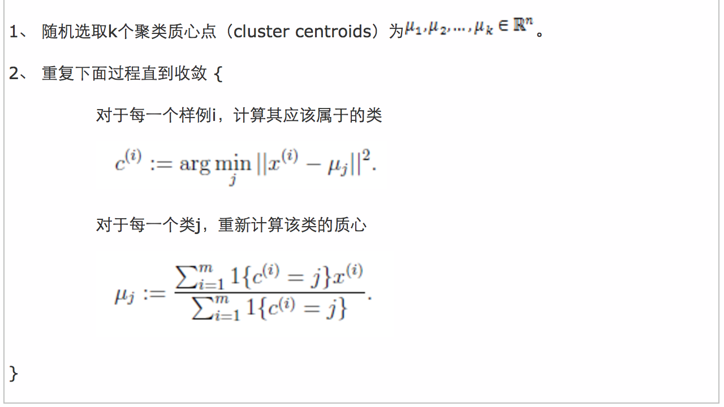
K-MEANS
k-means 算法接受输入量 k ；然后将n个数据对象划分为 k个聚类以便使得所获得的聚类满足：同一聚类中的对象相似度较高；而不同聚类中的对象相似度较小。聚类相似度是利用各聚类中对象的均值所获得一个“中心对象”（引力中心）来进行计算的。

Slide 144
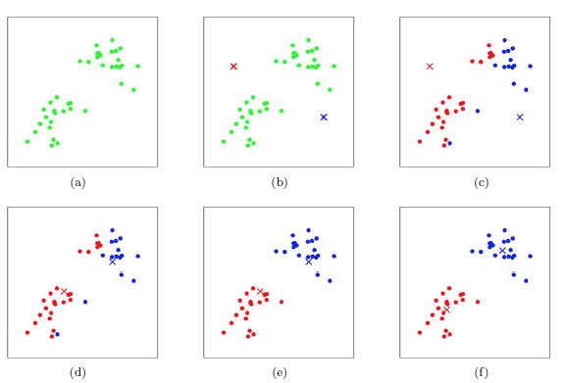
K-MEANS
K是我们事先给定的聚类数，clip_image012[6]代表样例i与k个类中距离最近的那个类，clip_image012[7]的值是1到k中的一个。质心clip_image014[6]代表我们对属于同一个类的样本中心点的猜测，拿星团模型来解释就是要将所有的星星聚成k个星团，首先随机选取k个宇宙中的点（或者k个星星）作为k个星团的质心，然后第一步对于每一个星星计算其到k个质心中每一个的距离，然后选取距离最近的那个星团作为clip_image012[8]，这样经过第一步每一个星星都有了所属的星团；第二步对于每一个星团，重新计算它的质心clip_image014[7]（对里面所有的星星坐标求平均）。重复迭代第一步和第二步直到质心不变或者变化很小

Slide 145
K-MEANS有缺点
K-MEANS有缺点K-means算法的优点是：
算法能根据较少的已知聚类样本的类别对树进行剪枝确定部分样本的分类；
为克服少量样本聚类的不准确性，该算法本身具有优化迭代功能，在已经求得的聚类上再次进行迭代修正剪枝确定部分样本的聚类，优化了初始监督学习样本分类不合理的地方；
由于只是针对部分小样本可以降低总的聚类时间复杂度。
K-means算法的缺点是：
在 K-means 算法中 K 是事先给定的，这个 K 值的选定是非常难以估计的。很多时候，事先并不知道给定的数据集应该分成多少个类别才最合适；
在 K-means 算法中，首先需要根据初始聚类中心来确定一个初始划分，然后对初始划分进行优化。这个初始聚类中心的选择对聚类结果有较大的影响，一旦初始值选择的不好，可能无法得到有效的聚类结果；
该算法需要不断地进行样本分类调整，不断地计算调整后的新的聚类中心，因此当数据量非常大时，算法的时间开销是非常大的。
K-means算法的其他改进算法：
1. k-modes 算法：实现对离散数据的快速聚类，保留了k-means算法的效率同时将k-means的应用范围扩大到离散数据。
2. k-Prototype算法：可以对离散与数值属性两种混合的数据进行聚类，在k-prototype中定义了一个对数值与离散属性都计算的相异性度量标准

Slide 146
层次聚类
层次聚类就是通过对数据集按照某种方法进行层次分解，直到满足某种条件为止。按照分类原理的不同，可以分为凝聚和分裂两种方法
自下而上聚合层次聚类方法(或凝聚层次聚类)。这种自下而上策略就是最初将每个对象(自身)作为一个簇，然后将这些簇进行聚合以构造越来越大的簇，直到所有对象均聚合为一个簇，或满足一定终止条件为止。
自顶向下分解层次聚类方法(或分裂层次聚类)。这种策略的作法与自下而上策略的作法相反。它首先将所有对象看成一个簇的内容，将其不断分解以使其变成越来越小但个数越来越多的小簇，直到所有对象均独自构成一个簇，或满足一定终止条件为止。

Slide 147
层次聚类
算法步骤－以凝聚为例
给定需要聚类的n个对象，每个对象内有多个维度，并计算出n*n的距离矩阵，接下来就是算法的步骤：
a、将每个对象归为单独一个类，即共有n个类，每个类中包含一个类，类与类之间的距离就是类中对象的距离；
b、找出最相似的两个类，即距离最短的两个类，并将两个类归为一个类，于是类的总数减少了一个
c、重新计算新类与所有旧类之间的距离；
d、重复b和c，直到达到聚类结束。

Slide 148
层次聚类
距离计算
计算两个对象之间的距离，可以用欧氏距离或曼哈顿距离等。如果是计算相似度，可以采用余弦相似度
计算两个类之间的距离，有以下几种方法：
1、SL方法（single-linkage），又称最近邻方法，定义类间距离为两类之间数据的最小距离。容易造成一种叫做 Chaining 的效果，两个类从“大局”上离得比较远，但是 由于其中个别的点距离比较近就被合并了，并且这样合并之后 Chaining 效应会进一 步扩大，最后会得到比较松散的类。
2、CL方法（complete-linkage），又称最远邻方法，定义类间距离为两类之间数据的最大距离。这种方法则与SL方法想法，明明两个类距离很近，却由于个别数据离得很 远而导致合并不了。这两种都是比较极端的，没有考虑到类内数据的整体特点。
3、AL方法（average -linkage），定义类间距离为类间数据两两距离的平均值。这种方法介于上两种之间，考虑到类的整体结构。
4、质心连锁(centroid linkage)，定义类间距离为类间质心的距离，质心为类中所有成员的原始数据的均值

Slide 149
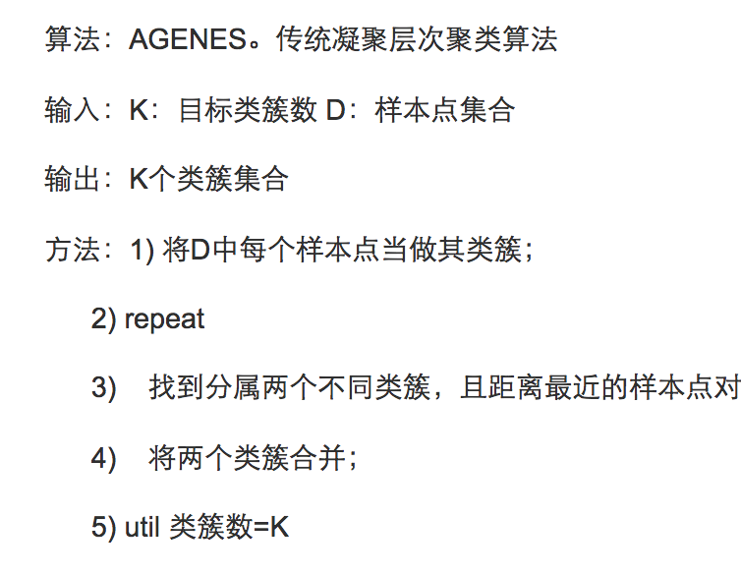
层次聚类
传统的凝聚层次聚类算法有AGENES，初始时，AGENES将每个样本点自为一簇，然后这些簇根据某种准则逐渐合并，例如，如果簇C1中的一个样本点和簇C2中的一个样本点之间的距离是所有不同类簇的样本点间欧几里得距离最近的，则认为簇C1和簇C2是相似可合并的

Slide 150
回归分析
回归分析（regression analysis)是确定两种或两种以上变量间相互依赖的定量关系的一种统计分析方法。
在线性回归中，按照因变量的多少，可分为简单回归分析和多重回归分析；按照自变量和因变量之间的关系类型，可分为线性回归分析和非线性回归分析
如果在回归分析中，只包括一个自变量和一个因变量，且二者的关系可用一条直线近似表示，这种回归分析称为一元线性回归分析。如果回归分析中包括两个或两个以上的自变量，且自变量之间存在线性相关，则称为多重线性回归分析

Slide 151
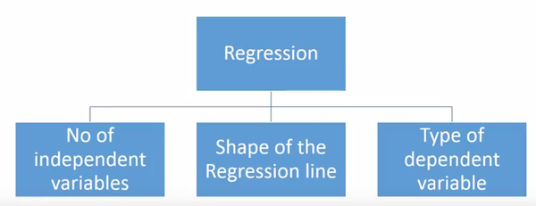
回归分析

Slide 152
回归分析
回归分析的主要内容为
①从一组数据出发，确定某些变量之间的定量关系式，即建立数学模型并估计其中的未知参数。估计参数的常用方法是最小二乘法。
②对这些关系式的可信程度进行检验。
③在许多自变量共同影响着一个因变量的关系中，判断哪个（或哪些）自变量的影响是显著的，哪些自变量的影响是不显著的，将影响显著的自变量入模型中，而剔除影响不显著的变量，通常用逐步回归、向前回归和向后回归等方法。
④利用所求的关系式对某一生产过程进行预测或控制。回归分析的应用是非常广泛的，统计软件包使各种回归方法计算十分方便
在回归分析中，把变量分为两类。一类是因变量，它们通常是实际问题中所关心的一类指标，通常用Y表示；而影响因变量取值的的另一类变量称为自变量，用X来表示

Slide 153
回归分析
回归分析研究的主要问题是：
（1）确定Y与X间的定量关系表达式，这种表达式称为回归方程；
（2）对求得的回归方程的可信度进行检验；
（3）判断自变量X对因变量Y有无影响；
（4）利用所求得的回归方程进行预测和控制。
回归分析步骤
确定变量
建立预测模型
进行相关分析
计算预测误差
确定预测值

Slide 154
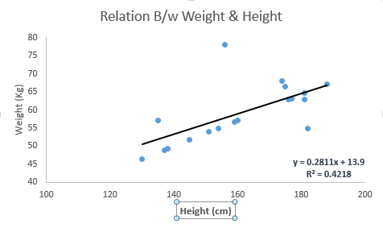
Linear Regression线性回归
1. 因变量是连续的，自变量可以是连续的也可以是离散的，回归线的性质是线性的
线性回归使用最佳的拟合直线（也就是回归线）在因变量（Y）和一个或多个自变量（X）之间建立一种关系
用一个方程式来表示它，即Y=a+b*X + e，其中a表示截距，b表示直线的斜率，e是误差项。这个方程可以根据给定的预测变量（s）来预测目标变量的值。

Slide 155
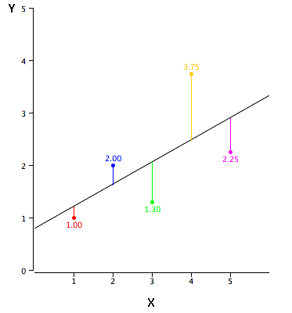
Linear Regression线性回归
一元线性回归和多元线性回归的区别在于，多元线性回归有（>1）个自变量，而一元线性回归通常只有1个自变量。现在的问题是“我们如何得到一个最佳的拟合线呢？
如何获得最佳拟合线（a和b的值）
这个问题可以使用最小二乘法轻松地完成。最小二乘法也是用于拟合回归线最常用的方法。对于观测数据，它通过最小化每个数据点到线的垂直偏差平方和来计算最佳拟合线。因为在相加时，偏差先平方，所以正值和负值没有抵消

Slide 156
Linear Regression线性回归
要点：
自变量与因变量之间必须有线性关系
多元回归存在多重共线性，自相关性和异方差性。
线性回归对异常值非常敏感。它会严重影响回归线，最终影响预测值。
多重共线性会增加系数估计值的方差，使得在模型轻微变化下，估计非常敏感。结果就是系数估计值不稳定
在多个自变量的情况下，我们可以使用向前选择法，向后剔除法和逐步筛选法来选择最重要的自变量。

Slide 157

Logistic Regression逻辑回归
逻辑回归是用来计算“事件=Success”和“事件=Failure”的概率。当因变量的类型属于二元（1 / 0，真/假，是/否）变量时，我们就应该使用逻辑回归。这里，Y的值从0到1，它可以用下方程表示
上述式子中，p表述具有某个特征的概率。你应该会问这样一个问题：“我们为什么要在公式中使用对数log呢？”。
因为在这里我们使用的是的二项分布（因变量），我们需要选择一个对于这个分布最佳的连结函数。它就是Logit函数。在上述方程中，通过观测样本的极大似然估计值来选择参数，而不是最小化平方和误差（如在普通回归使用的）

Slide 158
Logistic Regression逻辑回归
要点：
它广泛的用于分类问题。
逻辑回归不要求自变量和因变量是线性关系。它可以处理各种类型的关系，因为它对预测的相对风险指数OR使用了一个非线性的log转换。
为了避免过拟合和欠拟合，我们应该包括所有重要的变量。有一个很好的方法来确保这种情况，就是使用逐步筛选方法来估计逻辑回归。
它需要大的样本量，因为在样本数量较少的情况下，极大似然估计的效果比普通的最小二乘法差。
自变量不应该相互关联的，即不具有多重共线性。然而，在分析和建模中，我们可以选择包含分类变量相互作用的影响。
如果因变量的值是定序变量，则称它为序逻辑回归。
如果因变量是多类的话，则称它为多元逻辑回归。

Slide 159

Polynomial Regression多项式回归
对于一个回归方程，如果自变量的指数大于1，那么它就是多项式回归方程。如下方程所示：
y=a+b*x^2
在这种回归技术中，最佳拟合线不是直线。而是一个用于拟合数据点的曲线

Slide 160

Polynomial Regression多项式回归
虽然会有一个诱导可以拟合一个高次多项式并得到较低的错误，但这可能会导致过拟合。你需要经常画出关系图来查看拟合情况，并且专注于保证拟合合理，既没有过拟合又没有欠拟合。下面是一个图例，可以帮助理解：。
明显地向两端寻找曲线点，看看这些形状和趋势是否有意义。更高次的多项式最后可能产生怪异的推断结果。

Slide 161
Stepwise Regression逐步回归
在处理多个自变量时，我们可以使用这种形式的回归。在这种技术中，自变量的选择是在一个自动的过程中完成的，其中包括非人为操作。
这一壮举是通过观察统计的值，如R-square，t-stats和AIC指标，来识别重要的变量。逐步回归通过同时添加/删除基于指定标准的协变量来拟合模型。下面列出了一些最常用的逐步回归方法：
标准逐步回归法做两件事情。即增加和删除每个步骤所需的预测。
向前选择法从模型中最显著的预测开始，然后为每一步添加变量。
向后剔除法与模型的所有预测同时开始，然后在每一步消除最小显着性的变量。
这种建模技术的目的是使用最少的预测变量数来最大化预测能力。这也是处理高维数据集的方法之一

Slide 162
回归分析优缺点
优点：
1、回归分析法在分析多因素模型时，更加简单和方便；
2、运用回归模型，只要采用的模型和数据相同，通过标准的统计方法可以计算出唯一的结果，但在图和表的形式中，数据之间关系的解释往往因人而异，不同分析者画出的拟合曲线很可能也是不一样的；
3、回归分析可以准确地计量各个因素之间的相关程度与回归拟合程度的高低，提高预测方程式的效果；在回归分析法时，由于实际一个变量仅受单个因素的影响的情况极少，要注意模式的适合范围，所以一元回归分析法适用确实存在一个对因变量影响作用明显高于其他因素的变量是使用。多元回归分析法比较适用于实际经济问题，受多因素综合影响时使用。

Slide 163
回归分析优缺点
缺点：
有时候在回归分析中，选用何种因子和该因子采用何种表达 式只是一种推测，这影响了用电因子的多样性和某些因子的不可测性，使得回归分析在某些 情况下受到限制。

Slide 164
如何正确选择回归模型
在多类回归模型中，基于自变量和因变量的类型，数据的维数以及数据的其它基本特征的情况下，选择最合适的技术非常重要。以下是你要选择正确的回归模型的关键因素：
数据探索是构建预测模型的必然组成部分。在选择合适的模型时，比如识别变量的关系和影响时，它应该首选的一步。
比较适合于不同模型的优点，我们可以分析不同的指标参数，如统计意义的参数，R-square，Adjusted R-square，AIC，BIC以及误差项，另一个是Mallows' Cp准则。这个主要是通过将模型与所有可能的子模型进行对比（或谨慎选择他们），检查在你的模型中可能出现的偏差。
交叉验证是评估预测模型最好额方法。在这里，将你的数据集分成两份（一份做训练和一份做验证）。使用观测值和预测值之间的一个简单均方差来衡量你的预测精度。
如果你的数据集是多个混合变量，那么你就不应该选择自动模型选择方法，因为你应该不想在同一时间把所有变量放在同一个模型中。
它也将取决于你的目的。可能会出现这样的情况，一个不太强大的模型与具有高度统计学意义的模型相比，更易于实现。
回归正则化方法（Lasso，Ridge和ElasticNet）在高维和数据集变量之间多重共线性情况下运行良好。

Slide 165

回归模型检验

Slide 166

回归模型检验

Slide 167
回归模型检验
模型的拟合度是用R和R方来表示的，一般大于0.4就可以了；自变量的显著性是根据各个自变量系数后面的Sig值判断的，如果小于0.05可以说在95%的显著性水平下显著，小于0.01就可以说在99%的显著性水平下显著了。如果没有给出系数表，是看不到显著性如何的
F：回归方程的线性关系显著

Slide 168
3.Python数据实战

Slide 169
航空公司客户价值分析
案例目标：
借助航空公司客户数据，对客户进行分类
对不同客户类别进行特征分析，比较不同类客户的客户价值
对不同的价值的客户类别提供个性化服务，制定相应的营销策略

Slide 170

航空公司客户价值分析
数据结构

Slide 171

航空公司客户价值分析
业务分析及数据预处理

Slide 172

航空公司客户价值分析
业务分析及数据预处理

Slide 173

航空公司客户价值分析
数据探索

Slide 174

航空公司客户价值分析
数据探索

Slide 175

航空公司客户价值分析
数据探索

Slide 176

航空公司客户价值分析
数据探索

Slide 177

航空公司客户价值分析
数据探索

Slide 178

航空公司客户价值分析
数据探索

Slide 179

航空公司客户价值分析
数据探索

Slide 180

航空公司客户价值分析
数据探索

Slide 181

航空公司客户价值分析
数据探索

Slide 182

电子上午网站用户行为分析及服务推荐
案例目标
通过搭建推荐系统实现
帮助用户发现其感兴趣的物品
提高用户对电子商务网站的忠诚度
案例主要是北京某家法律网站

Slide 183

电子上午网站用户行为分析及服务推荐
数据结构理解

Slide 184

电子上午网站用户行为分析及服务推荐
分析方法及过程

Slide 185
电子上午网站用户行为分析及服务推荐
分析方法及过程
以用户浏览网页的类型进行分类，然后对每个类型中的内容进行推荐
从系统中获取用户访问网站的原始纪录
对数据进行多维分析，包括用户访问内容，流失用户分析及用户分类等分析
对数据进行预处理、包含数据去重、数据变换和数据分类等处理
以用户访问html后缀的网页为关键条件，对数据进行处理
对比多种推荐算法进行推荐，通过模型评价，得到比较好的智能推荐模型。

Slide 186

电子上午网站用户行为分析及服务推荐
数据抽取
选取3个月内(2015-02-01~~2015-04-29)用户的访问数据

Slide 187

电子上午网站用户行为分析及服务推荐
数据探索性分析
1.网页类型分析：用户点击页面类型的排行榜为：咨询相关、知识相关、其他方面的网页、法规、律师相关

Slide 188

电子上午网站用户行为分析及服务推荐
数据探索性分析
1.咨询类别内部统计
浏览咨询内容页记录是最多，其次是咨询列表页和咨询首页

Slide 189

电子上午网站用户行为分析及服务推荐
数据探索性分析
1.知识类型内容统计
只有一种类型，所以利用网址对其进行分类，获得知识内容页等，进行统计

Slide 190

电子上午网站用户行为分析及服务推荐
瞎逛用户点击行为分析

Slide 191

电子上午网站用户行为分析及服务推荐
点击次数分析

Slide 192

电子上午网站用户行为分析及服务推荐
数据预处理

Slide 193

电子上午网站用户行为分析及服务推荐
模型构建

Slide 194
电子上午网站用户行为分析及服务推荐
协同过滤推荐（Collaborative Filtering recommendation）是在信息过滤和信息系统中正迅速成为一项很受欢迎的技术。与传统的基于内容过滤直接分析内容进行推荐不同，协同过滤分析用户兴趣，在用户群中找到指定用户的相似（兴趣）用户，综合这些相似用户对某一信息的评价，形成系统对该指定用户对此信息的喜好程度预测

Slide 195
电子上午网站用户行为分析及服务推荐
与传统文本过滤相比，协同过滤有下列优点:
（1）能够过滤难以进行机器自动基于内容分析的信息。如艺术品、音乐;
（2）能够基于一些复杂的，难以表达的概念（信息质量、品位)进行过滤;
（3）推荐的新颖性。
正因为如此，协同过滤在商业应用上也取得了不错的成绩。Amazon，CDNow，MovieFinder，都采用了协同过滤的技术来提高服务质量。
缺点是:
（1）用户对商品的评价非常稀疏，这样基于用户的评价所得到的用户间的相似性可能不准确（即稀疏性问题）;
（2）随着用户和商品的增多，系统的性能会越来越低;
（3）如果从来没有用户对某一商品加以评价，则这个商品就不可能被推荐（即最初评价问题）。
因此，现在的电子商务推荐系统都采用了几种技术相结合的推荐技术。

Slide 196
电子上午网站用户行为分析及服务推荐
item-based CF
基于item的协同过滤，通过用户对不同item的评分来评测item之间的相似性，基于item之间的相似性做出推荐；
user-based CF
基于user的协同过滤，通过不同用户对item的评分来评测用户之间的相似性，基于用户之间的相似性做出推荐；

Slide 197

电子上午网站用户行为分析及服务推荐
协同过滤

Slide 198

电子上午网站用户行为分析及服务推荐
模型评价
离线测试
用户调查
在线实验

Slide 199
电力窃漏电用户自动识别
目标
解决传统人工问题
通过电流、电压、功率因素等用电负荷数据以及用电等终端报警信息。构建窃漏电用户的识别模型，自动检查、判断用户是否存在窃漏电行为

Slide 200

电力窃漏电用户自动识别
数据理解：某企业大用户用电负荷数据

Slide 201

电力窃漏电用户自动识别
数据理解：终端报警信息

Slide 202

电力窃漏电用户自动识别
数据理解：某大企业大用户违约、窃电处理通知书

Slide 203

电力窃漏电用户自动识别
分析方法过程

Slide 204

电力窃漏电用户自动识别
数据抽取
从营销系统和计量自动化系统抽取的数据

Slide 205

电力窃漏电用户自动识别
数据抽取
终端报警

Slide 206

电力窃漏电用户自动识别
数据探索性分析

Slide 207

电力窃漏电用户自动识别
数据探索性分析－用电电量趋势分析

Slide 208

电力窃漏电用户自动识别
数据探索性分析－窃漏电用电电量探索分析

Slide 209

电力窃漏电用户自动识别
数据预处理
缺失值处理

Slide 210

电力窃漏电用户自动识别
缺失值处理

Slide 211


电力窃漏电用户自动识别
拉格郎日插值法补值
从原始数据集中确定因变量和自变量，取出缺失值前后5个数据，根据取出来的10个数据组成一组。然后采用拉格郎日多项式插值公式
X为缺失值对应的下标序号，Ln为缺失值的插值结果，Xi为非缺失值yi的下标序号。对全部缺失数据进行插补，直到不存在缺失值为止

Slide 212

电力窃漏电用户自动识别
数据变换

Slide 213


电量趋势下降指标

Slide 214

线损率

Slide 215

电力窃漏电用户自动识别
构建专家样本

Slide 216
电力窃漏电用户自动识别
模型构建
构建窃漏电用户识别模型
LM神经网络和CART决策树
对专家样本随机选取20%作为测试，80%作为训练样本

Slide 217

电力窃漏电用户自动识别
模型评价
ROC 与准确率

Slide 218


Slide 219


Slide 220


Slide 221


Slide 222

银行违约客户分析：采用逻辑回归算法
目标：
通过模型自动识别，违约客户的模型
数据理解

Slide 223

银行违约客户分析：采用逻辑回归算法
数据探索

Slide 224

银行违约客户分析：采用逻辑回归算法
查看数据的分布
去除缺失值
用来正常显示中文标签
用来正常显示负号

Slide 225
银行违约客户分析：采用逻辑回归算法
特征选择
特征选择是模型成功的基础性重要工作。一般特征筛选方法有
(1)看模型系数显著性。通过F检验给出各个特征的Ｆ值和Ｐ值，选出F值大、P值小的变量。
(2)递归特征消除（ＲＦＥ）：反复构建模型，根据变量系数选择最好特征，然后再递归在剩余变量上重复该过程，直到遍历所有特征。特征被挑选出顺序就是特征重要性排序顺序。
(3)稳定性选择:在不同特征子集、数据子集上运行算法，不断重复，最终汇总特征选择结果。统计，各个特征被认为是重要性特征的频率作为其重要性得分(被选为重要特征次数除以它所在子集被测试次数)。

Slide 226
银行违约客户分析：采用逻辑回归算法
建模：选择逻辑回归模型
评估：
二元分类的效果评估方法有很多，常见的包括准确率（accuracy），精确率（precision）和召回率（recall）三项指标，以及综合评价指标（F1 measure）， ROC AUC值（Receiver Operating Characteristic ROC，Area Under Curve，AUC）。这些指标评价的样本分类是真阳性（true positives），真阴性（true negatives），假阳性（false positives），假阴性（false negatives）。阳性和阴性指1,0分类，真和假指预测的正确与否

Slide 227

银行违约客户分析：采用逻辑回归算法

Slide 228

银行违约客户分析：采用逻辑回归算法
ROC AUC

Slide 229
银行信用卡评分模型
目标：
目标：要完成一个评分卡，通过预测某人在未来两年内将会经历财务危机的可能性来提高信用评分的效果，帮助贷款人做出最好的决策。
银行在市场经济中起到至关重要的作用。他们决定谁在什么条件下可以得到融资，并且可以创造或打破投资决策。而市场、社会，以及个人和企业都需要获得贷款。
信用评分算法，对默认可能性进行猜测，这是银行用来判断贷款是否应该被授予的方法

Slide 230
银行信用卡评分模型
数据理解
基本属性：包括了借款人当时的年龄。
偿债能力：包括了借款人的月收入、负债比率。
信用往来：两年内35-59天逾期次数、两年内60-89天逾期次数、两年内90天或高于90天逾期的次数。
财产状况：包括了开放式信贷和贷款数量、不动产贷款或额度数量。
贷款属性：暂无。
其他因素：包括了借款人的家属数量（不包括本人在内）

Slide 231

银行信用卡评分模型
数据理解

Slide 232
银行信用卡评分模型
数据处理
缺失值分析及处理
异常值分析及处理
单变量异常值检测
使用LOF（局部异常因子）检测异常值
通过聚类检测异常值

Slide 233
银行信用卡评分模型
目标
葡萄牙某银行拟根据现有客户资料建立预测模型，以配合其数据库营销策略，营销方式为电话直销，销售产品为某金融产品（term deposit），数据分析的目标为通过预测模型识别对该金融产品有较高购买意愿的用户群

Slide 234

银行用户营销响应模型：判断用户是否会对贷款有响应
变量分析

Slide 235

银行信用卡评分模型
变量分析
月收入

Slide 236


银行信用卡评分模型
变量之间的相关性

Slide 237
银行信用卡评分模型
使用逻辑回归进行建模
可以看出，利用全变量进行回归，模型拟合效果并不是很好，其中x1,x4,x6三个变量的p值未能通过检验，在此直接剔除这三个变量，利用剩余的变量对y进行回归。

Slide 238


银行信用卡评分模型
模型评估

Slide 239
银行信用卡评分模型
WOE转换
证据权重（Weight of Evidence,WOE）转换可以将Logistic回归模型转变为标准评分卡格式
引入WOE转换的目的并不是为了提高模型质量，只是一些变量不应该被纳入模型，这或者是因为它们不能增加模型值，或者是因为与其模型相关系数有关的误差较大，其实建立标准信用评分卡也可以不采用WOE转换。这种情况下，Logistic回归模型需要处理更大数量的自变量。尽管这样会增加建模程序的复杂性，但最终得到的评分卡都是一样的
用WOE(x)替换变量x。WOE()=ln[(违约/总违约)/(正常/总正常)]。
通过上述的Logistic回归，剔除x1,x4,x6三个变量，对剩下的变量进行WOE转换

Slide 240

银行信用卡评分模型
1、进行分箱-Age变量

Slide 241

银行信用卡评分模型
1、进行分箱-NumberOfTime30-59DaysPastDueNotWorse变量

Slide 242

银行信用卡评分模型
1、进行分箱-MonthlyIncome变量

Slide 243

银行信用卡评分模型
1、进行分箱-NumberOfTimes90DaysLate变量

Slide 244

银行信用卡评分模型
1、进行分箱-NumberRealEstateLoansOrLines变量

Slide 245

银行信用卡评分模型
1、进行分箱-NumberOfTime60-89DaysPastDueNotWorse变量

Slide 246

银行信用卡评分模型
1、进行分箱-NumberOfDependents变量

Slide 247
银行信用卡评分模型
计算WOE值
totalgood = as.numeric(table(train$y))[1]
totalbad = as.numeric(table(train$y))[2]
getWOE <- function(a,p,q)
{
Good <- as.numeric(table(train$y[a > p & a <= q]))[1]
Bad <- as.numeric(table(train$y[a > p & a <= q]))[2]
WOE <- log((Bad/totalbad)/(Good/totalgood),base = exp(1))
return(WOE)
}
对所有变量进行WOE计算

Slide 248

银行信用卡评分模型
评分卡的创建和实施
标准评分卡采用的格式是评分卡中的每一个变量都遵循一系列IF-THEN法则，变量的值决定了该变量所分配的分值，总分就是各变量分值的和

Slide 249
银行信用卡评分模型
知道线性表达式的两个参数A，B后就可以求每条记录（申请人）的分值。为了求得A，B，需要设定两个假设（分数的给定，很主观）。
以上就是推断，实际代码中，习惯用了q、p来代表A、B.
通俗来说就是，评分需要自己预设一个阀值，比如：
这个人预测出来“不发生违约”的几率为0.8，设定这个人为500分；
另一个人预测出来“不发生违约”的几率为0.9，设定这个人为600分。
阀值的设定需根据行业经验不断跟踪调整，下面的分数设定仅代表个人经验。
下面开始设立评分，假设按好坏比15为600分，每高20分好坏比翻一倍算出P,Q。如果后期结果不明显，可以高30-50分好坏比才翻一倍。
Score = q - p * log(odds)
即有方程
620 = q - p * log(15)
600 = q - p * log(15/2)

Slide 250
银行信用卡评分模型
逻辑回归建模：
#因为数据中“1”代表的是违约，直接建模预测，求的是“发生违约的概率”，log(odds)即为“坏好比”。为了符合常规理解，分数越高，信用越好，所有就调换“0”和“1”，使建模预测结果为“不发生违约的概率”，最后log(odds)即表示为“好坏比”。
个人总评分=基础分+各部分得分
对各变量进行打分
比如age变量(x2)
Agelessthan30.SCORE = p*as.numeric(coe[2])*Agelessthan30.WOE
Age30to35.SCORE = p*as.numeric(coe[2])*Age30to35.WOE
Age35to40.SCORE = p*as.numeric(coe[2])*Age35to40.WOE
Age40to45.SCORE = p*as.numeric(coe[2])*Age40to45.WOE
Age45to50.SCORE = p*as.numeric(coe[2])*Age45to50.WOE
Age50to55.SCORE = p*as.numeric(coe[2])*Age50to55.WOE
Age.SCORE =c(Age30to35.SCORE,Age35to40.SCORE,Age40to45.SCORE,Age45to50.SCORE,Age50to55.SCORE,Age55to60.SCORE,Age60to65.SCORE,Age65to75.SCORE,Agemorethan.SCORE)

Slide 251

银行信用卡评分模型
个人评分计算案例：

Slide 252

营销管理理论

Slide 253

客户生命周期管理模型

Slide 254

精准营销
精准营销(Precision marketing)就是在精准定位的基础上，依托现代信息技术手段建立个性化的顾客沟通服务体系，实现企业可度量的低成本扩张之路。

Slide 255
精准营销
精准营销的三大要素
精准的市场定位
巧妙的推广策略
更高的客户体验

Slide 256

精准营销

Slide 257
精准营销
银行业在移动互联网时代面对的一个巨大挑战就是其客户在消费需求和消费行为上转变。
在消费需求上，银行客户的需求出现细化，单一品种的金融产品很难满足不同用户的需求。
在消费行为上，银行已经很难通过面对面的传统方式来接触到消费者(特别是年轻消费者)及了解客户的需求并推销产品
银行业迫切需要基于大数据驱动的精准营销，帮助银行寻找目标客户以及为客户推荐合适的产品，从而达到减少用户打扰和营销成本并提高营销转化率的目的

Slide 258
精准营销
精准营销落地案例
1) 招行短信营销理财产品
招行理财产品销售的短信广告，以前推送很多，很多用户觉得骚扰比较严重。在对数据进行分析以后，系统有选择地根据相关理财产品的特征匹配用户的财务状况及理财产品的持有情况进行推荐，使得短信发送数量大幅下降，但命中率大幅提高。据招行测算，以某重要分行的客户为样本，只要发送原来数量19.6%的短信，就可以覆盖95%最终购买的客户
2) 广发银行金融超市理财产品精准营销
为了更好地销售理财产品，广发银行官网首页于2014年3月新增了金融超市功能，为每位访问官网首页的客户固定推荐三款在售理财产品。考虑到每个客户理财偏好的差异，金融超市基于统一数据挖掘分析平台和企业级数据仓库整合的客户“360度”信息，对全行个人网银客户的理财产品偏好度进行深度分析挖掘，为访问官网的客户精准推荐定制化理财产品，有效提高理财产品的签约率和销售效率
3) 国内某商业银行
基于大数据分析，定位潜在信用卡分期用户，及时对潜在客户进行信用卡分期推荐，提高手续费收入
4）新加坡某银行
通过挖掘用户信用卡消费记录来推断用户及其餐饮消费的商家的地理位置和用户餐饮偏好，并基于地址信息及偏好进行餐饮消费推荐，从而大大提高信用卡消费量。

Slide 259
银行用户营销响应模型：判断用户是否会对贷款有响应
数据理解
客户的基本数据：年龄、工作、教育等
客户的业务相关数据：是否破产、余额、房贷、个人信贷等
电销数据：连络方式、连络日期、次数、谈话时间，以及关键的电销结果
一般来说，业务相关数据及电销数据对我们预测相当重要，而客户的基本数据有时候并不重要，例如性别。但在此，年龄、工作、教育对一个人的收入等级连带的定存意愿可能有关联，所以进一步的分析是必要的

Slide 260

银行用户营销响应模型：判断用户是否会对贷款有响应
在模型建置前，首先要了解数据的组成。通过 Data Audit Node 中简单的图表及统计数据 (如图 2 所示)，我们可以察觉数据的异常、极端值。以年龄栏位为例，我们可以通过最大、最小及平均值，来观察有无异常分布。年龄 18~95 岁及平均 40 岁属于正常分布，所以不需要做特殊处理。其它栏位可以通过同样方式检视，以增加对客户数据的了解。

Slide 261

银行用户营销响应模型：判断用户是否会对贷款有响应
银行客户职业与定存产品接受度之图表
以年龄的分布来说，超过 60 岁的客户普遍对定存产品的接受度较高 。 因此，可以做为打电话的参考依据。然而，以单一面相来决定结果并非最理想，我们仍需要找寻跟其它栏位的关联性

Slide 262

银行用户营销响应模型：判断用户是否会对贷款有响应
银行客户年龄与定存产品接受度之图表

Slide 263

银行用户营销响应模型：判断用户是否会对贷款有响应
银行最后一次致电客户的时间 (秒) 对定存产品接受度之图表

Slide 264

银行用户营销响应模型：判断用户是否会对贷款有响应
与银行客户通话次数对定存产品接受度之图表

Slide 265

银行用户营销响应模型：判断用户是否会对贷款有响应
数据处理
通过决策树选取重要的变量
建模
选择决策树进行建模

Slide 266
银行用户细分实现：采用聚类算法
高端客户细分与潜在提升识别
对全行数以千万计得个人金融客户，以客户金融资产进行评价，基于某种业务规则和计算，锁定一定的：重点客户
同样对全行个人金融客户，以客户价值贡献，再进行评价
客户价值贡献＝净利息收入＋净非利息收入－运营成本－风险成本－资本成本

Slide 267
银行用户细分实现：采用聚类算法
数据准备
性别
年龄
存款占比
理财占比
单笔大金额理财标志
购买短期理财标志
柜台交易占比
网银交易占比

Slide 268

银行用户细分实现：采用聚类算法
需要系统操作人员结合具体业务需求提供一个参数，即最小关注客户群尺寸参数(m*),m*是一个比例值，如10%表示达到关注标准的最小客户群其客户数量至少为全部客户数量的10%
建模:kmeans

Slide 269
客户流失预警
背景
客户流失的类型
公司内客户转移:客户转移至本公司的不同业务
客户被动流失:表现为金融服务商由于客户欺诈等行为而主动终止客户与客户的关系
客户主动流失:客户主动流失可分为两种情况。一种是客户不再使用任何一家金融服务商的 业务;另一种是客户选择了另一家服务商,如客户将存款从一家银行转移到另一家银行
如何进行客户流失分析
客户流失分析中有两个核心变量:财务原 因/非财务原因,主动流失/被动流失
研究哪些客户即将流失,是一个分类问题。将现有客户分为流失和不流失两类,选择适量的流失 客户和未流失客户的属性数据组成训练数据集,包括:客户的历史通话行为数据、客户的基础信 息、客户拥有的产品信息等

Slide 270
客户流失预警
背景
客户流失预警模型
决策树方法,发现与目标变量 (是否流失),关系最为紧密的用户属性。由于不同类型的客户可能具有不同的流失特征

Slide 271

客户流失预警
背景
客户流失预警模型
逻辑回归方法,发现与目标变量 (是否流失),关系最为紧密的用户属性。由于不同类型的客户可能具有不同的流失特征

